Slide 1

SISTEMA BANCARIO EUREKA BANK CON SOAP JAVA Y BASE DE DATOS EN LA NUBE
INTEGRANTES:
Cristian Jose Acalo Cruz
Javier Cristobal Gonzaga Peñafiel
Jefferson Leonardo Obando Carlosama
FECHA: 26/01/2026
ING: MAURICIO CAMPAÑA
1

Slide 2

MARCO TEÓRICO
DESARROLLO
OBJETIVO
MODELO CONCEPTUAL DE LA BASE DE DATOS
CREAR BASE DE DATOS
CREACIÓN DEL SERVIDOR SOAP
CREACIÓN DEL PROYECTO – CLIENTE CONSOLA
CREACIÓN DEL PROYECTO – CLIENTE ESCRITORIO
CREACIÓN DEL PROYECTO – CLIENTE WEB
CREACIÓN DEL PROYECTO – CLIENTE MÓVIL
CREACION DEL PROYECTO – CLIENTE BPM
DIAGRAMAS
CONCLUSIONES
RECOMENDACIONES
BIBLIOGRAFÍA
2

Slide 3
MARCO TEÓRICO
MARCO TEÓRICO
DESARROLLO
OBJETIVO
MODELO CONCEPTUAL DE LA BASE DE DATOS
CREAR BASE DE DATOS
CREACIÓN DEL SERVIDOR SOAP
CREACIÓN DEL PROYECTO – CLIENTE CONSOLA
CREACIÓN DEL PROYECTO – CLIENTE ESCRITORIO
CREACIÓN DEL PROYECTO – CLIENTE WEB
CREACIÓN DEL PROYECTO – CLIENTE MÓVIL
CREACION DEL PROYECTO – CLIENTE BPM
DIAGRAMAS
CONCLUSIONES
RECOMENDACIONES
BIBLIOGRAFÍA
1.1 ARQUITECTURA ORIENTADA A SERVICIOS (SOAP)
La Arquitectura Orientada a Servicios es un paradigma de diseño que permite crear componentes de software modulares, reutilizables y desacoplados. En este proyecto, SOA facilita la integración entre el sistema de comercialización de electrodomésticos y el módulo de créditos de Eureka Bank mediante servicios SOAP.
Características principales:
• Interoperabilidad entre sistemas heterogéneos
• Reutilización de servicios
• Acoplamiento débil entre componentes
• Escalabilidad y mantenibilidad

Slide 4
MARCO TEÓRICO
MARCO TEÓRICO
DESARROLLO
OBJETIVO
MODELO CONCEPTUAL DE LA BASE DE DATOS
CREAR BASE DE DATOS
CREACIÓN DEL SERVIDOR SOAP
CREACIÓN DEL PROYECTO – CLIENTE CONSOLA
CREACIÓN DEL PROYECTO – CLIENTE ESCRITORIO
CREACIÓN DEL PROYECTO – CLIENTE WEB
CREACIÓN DEL PROYECTO – CLIENTE MÓVIL
CREACION DEL PROYECTO – CLIENTE BPM
DIAGRAMAS
CONCLUSIONES
RECOMENDACIONES
BIBLIOGRAFÍA
1.2 SERVICIOS WEB SOAP
SOAP (Simple Object Access Protocol) es un protocolo de mensajería basado en XML que permite la comunicación entre aplicaciones a través de Internet. En este proyecto, SOAP se implementa mediante Jakarta EE (JAX-WS).
Ventajas de SOAP:
• Estándares bien definidos (WSDL, XSD)
• Seguridad robusta (WS-Security)
• Transacciones distribuidas
• Independencia de plataforma y lenguaje

Slide 5
MARCO TEÓRICO
MARCO TEÓRICO
DESARROLLO
OBJETIVO
MODELO CONCEPTUAL DE LA BASE DE DATOS
CREAR BASE DE DATOS
CREACIÓN DEL SERVIDOR SOAP
CREACIÓN DEL PROYECTO – CLIENTE CONSOLA
CREACIÓN DEL PROYECTO – CLIENTE ESCRITORIO
CREACIÓN DEL PROYECTO – CLIENTE WEB
CREACIÓN DEL PROYECTO – CLIENTE MÓVIL
CREACION DEL PROYECTO – CLIENTE BPM
DIAGRAMAS
CONCLUSIONES
RECOMENDACIONES
BIBLIOGRAFÍA
1.3 TECNOLOGÍAS UTILIZADAS
El proyecto implementa un stack tecnológico robusto basado en el ecosistema Java:
• Lenguaje Backend: Java 17 + Jakarta EE (JAX-WS)
• Lenguaje Clientes: .NET Framework 4.8+ / .NET 6+
• Servidor Web: Apache Tomcat 10
• ORM: JPA / Hibernate
• Base de Datos: MySQL 8.0 (Railway Cloud)
• IDE: IntelliJ IDEA / NetBeans
• Build Tool: Maven
Estas tecnologías garantizan un desarrollo eficiente, mantenible y escalable del sistema de integración bancaria.

Slide 6
MARCO TEÓRICO
MARCO TEÓRICO
DESARROLLO
OBJETIVO
MODELO CONCEPTUAL DE LA BASE DE DATOS
CREAR BASE DE DATOS
CREACIÓN DEL SERVIDOR SOAP
CREACIÓN DEL PROYECTO – CLIENTE CONSOLA
CREACIÓN DEL PROYECTO – CLIENTE ESCRITORIO
CREACIÓN DEL PROYECTO – CLIENTE WEB
CREACIÓN DEL PROYECTO – CLIENTE MÓVIL
CREACION DEL PROYECTO – CLIENTE BPM
DIAGRAMAS
CONCLUSIONES
RECOMENDACIONES
BIBLIOGRAFÍA
1.4 ARQUITECTURA EN CAPAS
El sistema se estructura en tres capas lógicas principales que garantizan la separación de responsabilidades:
• Capa de Presentación: Compuesta por aplicaciones cliente (Consola, Escritorio, Web, Móvil) que interactúan con el usuario
• Capa de Lógica de Negocio: Contiene los servicios web SOAP (Servicio EurekaBank) que implementan las reglas de negocio
• Capa de Acceso a Datos: Utiliza JPA/Hibernate para la comunicación con las bases de datos EurekaBank_db
Esta arquitectura facilita el mantenimiento, testing y escalabilidad del sistema.

Slide 7
DESARROLLO
MARCO TEÓRICO
DESARROLLO
OBJETIVO
MODELO CONCEPTUAL DE LA BASE DE DATOS
CREAR BASE DE DATOS
CREACIÓN DEL SERVIDOR SOAP
CREACIÓN DEL PROYECTO – CLIENTE CONSOLA
CREACIÓN DEL PROYECTO – CLIENTE ESCRITORIO
CREACIÓN DEL PROYECTO – CLIENTE WEB
CREACIÓN DEL PROYECTO – CLIENTE MÓVIL
CREACION DEL PROYECTO – CLIENTE BPM
DIAGRAMAS
CONCLUSIONES
RECOMENDACIONES
BIBLIOGRAFÍA
2.1 OBJETIVO
Desarrollar un sistema bancario integral basado en una Arquitectura Orientada a Servicios (SOAP) que implemente funcionalidades de gestión de cuentas, transacciones, depósitos, retiros y transferencias del Banco Eureka Bank, con el fin de automatizar y agilizar las operaciones bancarias mediante múltiples clientes multiplataforma.

Slide 8
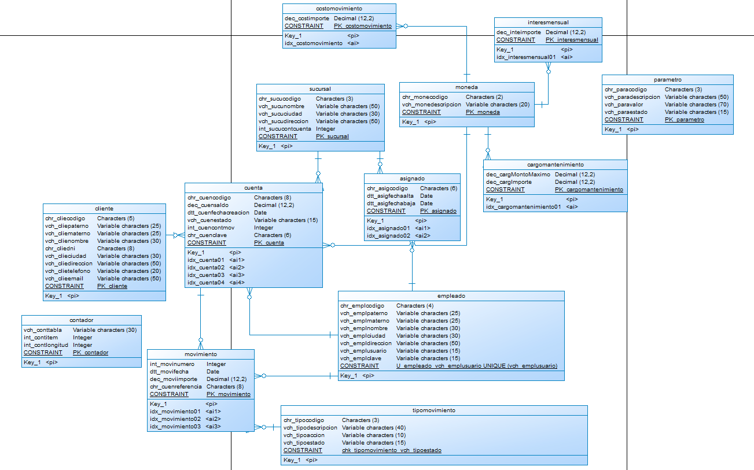
DESARROLLO
MARCO TEÓRICO
DESARROLLO
OBJETIVO
MODELO CONCEPTUAL DE LA BASE DE DATOS
CREAR BASE DE DATOS
CREACIÓN DEL SERVIDOR SOAP
CREACIÓN DEL PROYECTO – CLIENTE CONSOLA
CREACIÓN DEL PROYECTO – CLIENTE ESCRITORIO
CREACIÓN DEL PROYECTO – CLIENTE WEB
CREACIÓN DEL PROYECTO – CLIENTE MÓVIL
CREACION DEL PROYECTO – CLIENTE BPM
DIAGRAMAS
CONCLUSIONES
RECOMENDACIONES
BIBLIOGRAFÍA
2.2 MODELO CONCEPTUAL DE LA BASE DE DATOS
1. A continuación, se presenta el modelo conceptual de la base de datos "EurekaBank" desplegada en Railway (MySQL 8.0)

Slide 9
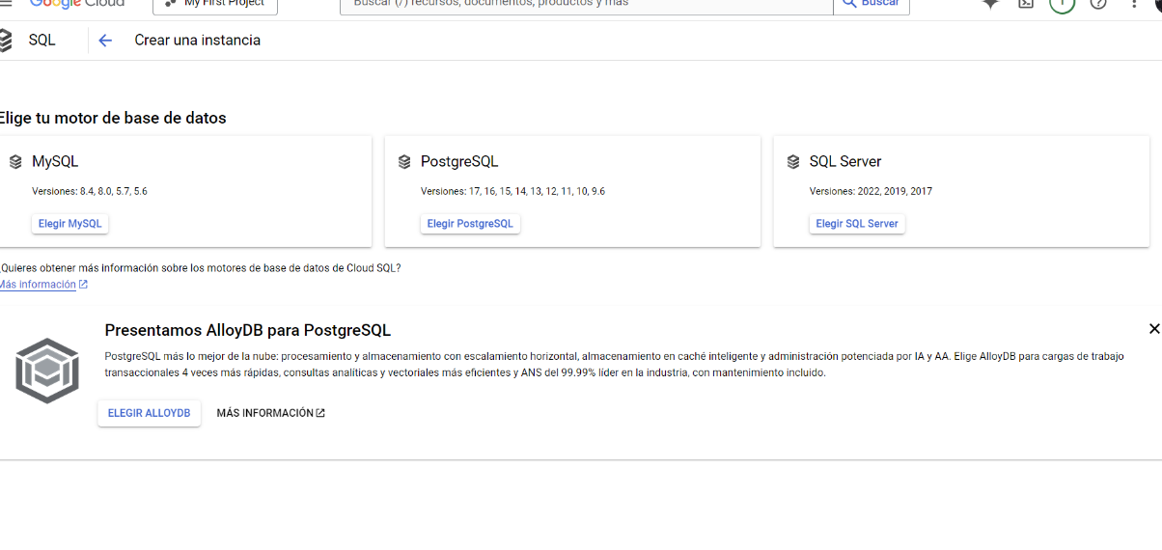
DESARROLLO
MARCO TEÓRICO
DESARROLLO
OBJETIVO
MODELO CONCEPTUAL DE LA BASE DE DATOS
CREAR BASE DE DATOS
CREACIÓN DEL SERVIDOR SOAP
CREACIÓN DEL PROYECTO – CLIENTE CONSOLA
CREACIÓN DEL PROYECTO – CLIENTE ESCRITORIO
CREACIÓN DEL PROYECTO – CLIENTE WEB
CREACIÓN DEL PROYECTO – CLIENTE MÓVIL
DIAGRAMAS
CONCLUSIONES
RECOMENDACIONES
BIBLIOGRAFÍA
MARCO TEÓRICO
DESARROLLO
OBJETIVO
MODELO CONCEPTUAL DE LA BASE DE DATOS
CREAR BASE DE DATOS
CREACIÓN DEL SERVIDOR SOAP
CREACIÓN DEL PROYECTO – CLIENTE CONSOLA
CREACIÓN DEL PROYECTO – CLIENTE ESCRITORIO
CREACIÓN DEL PROYECTO – CLIENTE WEB
CREACIÓN DEL PROYECTO – CLIENTE MÓVIL
CREACION DEL PROYECTO – CLIENTE BPM
DIAGRAMAS
CONCLUSIONES
RECOMENDACIONES
BIBLIOGRAFÍA
2.3 CREAR BASE DE DATOS
Al abrir Railway se crean las bases de datos EurekaBank_db

Slide 10
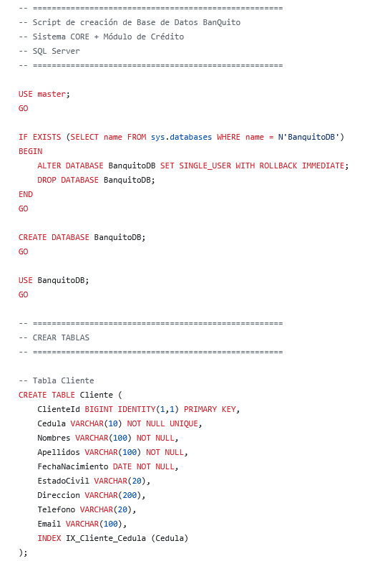
DESARROLLO
MARCO TEÓRICO
DESARROLLO
OBJETIVO
MODELO CONCEPTUAL DE LA BASE DE DATOS
CREAR BASE DE DATOS
CREACIÓN DEL SERVIDOR SOAP
CREACIÓN DEL PROYECTO – CLIENTE CONSOLA
CREACIÓN DEL PROYECTO – CLIENTE ESCRITORIO
CREACIÓN DEL PROYECTO – CLIENTE WEB
CREACIÓN DEL PROYECTO – CLIENTE MÓVIL
CREACION DEL PROYECTO – CLIENTE BPM
DIAGRAMAS
CONCLUSIONES
RECOMENDACIONES
BIBLIOGRAFÍA
2.4. Ahora para insertar datos deberemos usar nuestro script Carga_Datos.sql, copiamos y PEGAMOS su contenido en la herramienta y verificamos

Slide 11
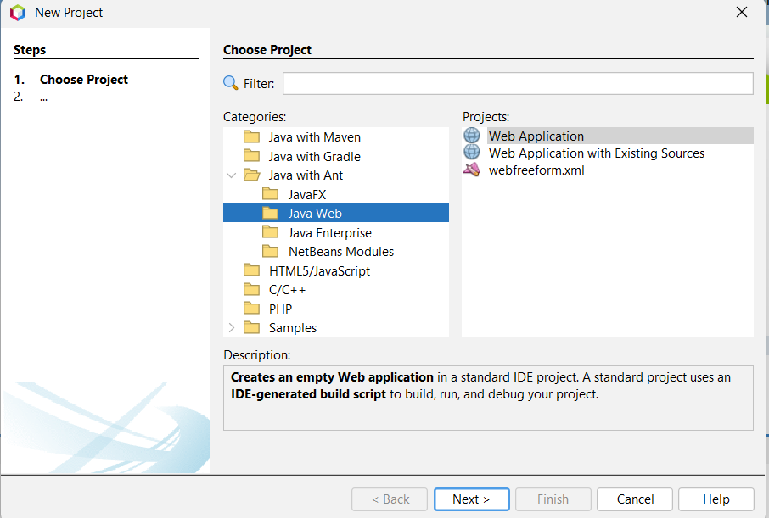
DESARROLLO
MARCO TEÓRICO
DESARROLLO
OBJETIVO
MODELO CONCEPTUAL DE LA BASE DE DATOS
CREAR BASE DE DATOS
CREACIÓN DEL SERVIDOR SOAP
CREACIÓN DEL PROYECTO – CLIENTE CONSOLA
CREACIÓN DEL PROYECTO – CLIENTE ESCRITORIO
CREACIÓN DEL PROYECTO – CLIENTE WEB
CREACIÓN DEL PROYECTO – CLIENTE MÓVIL
DIAGRAMAS
CONCLUSIONES
RECOMENDACIONES
BIBLIOGRAFÍA
MARCO TEÓRICO
DESARROLLO
OBJETIVO
MODELO CONCEPTUAL DE LA BASE DE DATOS
CREAR BASE DE DATOS
CREACIÓN DEL SERVIDOR SOAP
CREACIÓN DEL PROYECTO – CLIENTE CONSOLA
CREACIÓN DEL PROYECTO – CLIENTE ESCRITORIO
CREACIÓN DEL PROYECTO – CLIENTE WEB
CREACIÓN DEL PROYECTO – CLIENTE MÓVIL
DIAGRAMAS
CONCLUSIONES
RECOMENDACIONES
BIBLIOGRAFÍA
2.4 Creación del Servidor SOAP
Para comenzar con la creación del proyecto servidor se procede a crear un nuevo proyecto en Visual Studio 2022, el proyecto que se deberá seleccionar es del tipo Aplicación ASP.NET Core Web API.

Slide 12
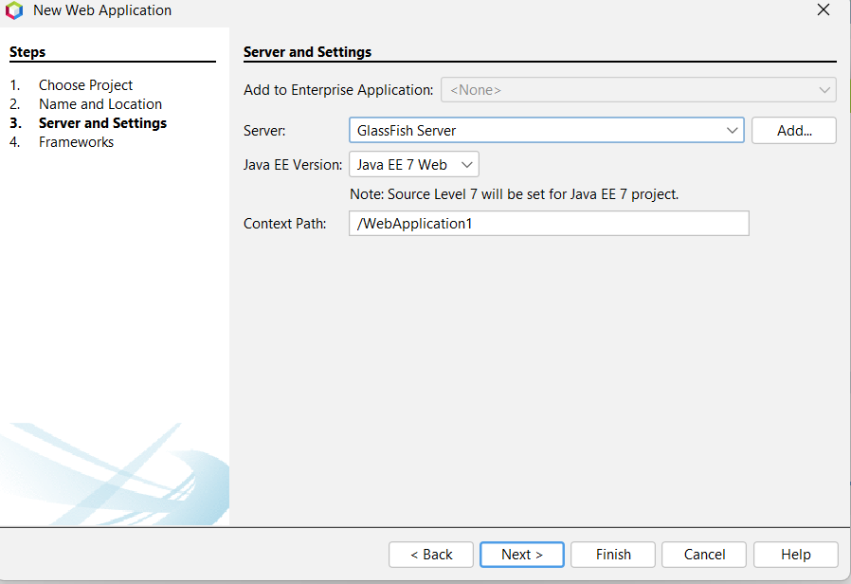
DESARROLLO
MARCO TEÓRICO
DESARROLLO
OBJETIVO
MODELO CONCEPTUAL DE LA BASE DE DATOS
CREAR BASE DE DATOS
CREACIÓN DEL SERVIDOR SOAP
CREACIÓN DEL PROYECTO – CLIENTE CONSOLA
CREACIÓN DEL PROYECTO – CLIENTE ESCRITORIO
CREACIÓN DEL PROYECTO – CLIENTE WEB
CREACIÓN DEL PROYECTO – CLIENTE MÓVIL
DIAGRAMAS
CONCLUSIONES
RECOMENDACIONES
BIBLIOGRAFÍA
MARCO TEÓRICO
DESARROLLO
OBJETIVO
MODELO CONCEPTUAL DE LA BASE DE DATOS
CREAR BASE DE DATOS
CREACIÓN DEL SERVIDOR SOAP
CREACIÓN DEL PROYECTO – CLIENTE CONSOLA
CREACIÓN DEL PROYECTO – CLIENTE ESCRITORIO
CREACIÓN DEL PROYECTO – CLIENTE WEB
CREACIÓN DEL PROYECTO – CLIENTE MÓVIL
CREACION DEL PROYECTO – CLIENTE BPM
DIAGRAMAS
CONCLUSIONES
RECOMENDACIONES
BIBLIOGRAFÍA
2. Luego ajustar las configuraciones del servidor elegir proyecto vacío.

Slide 13
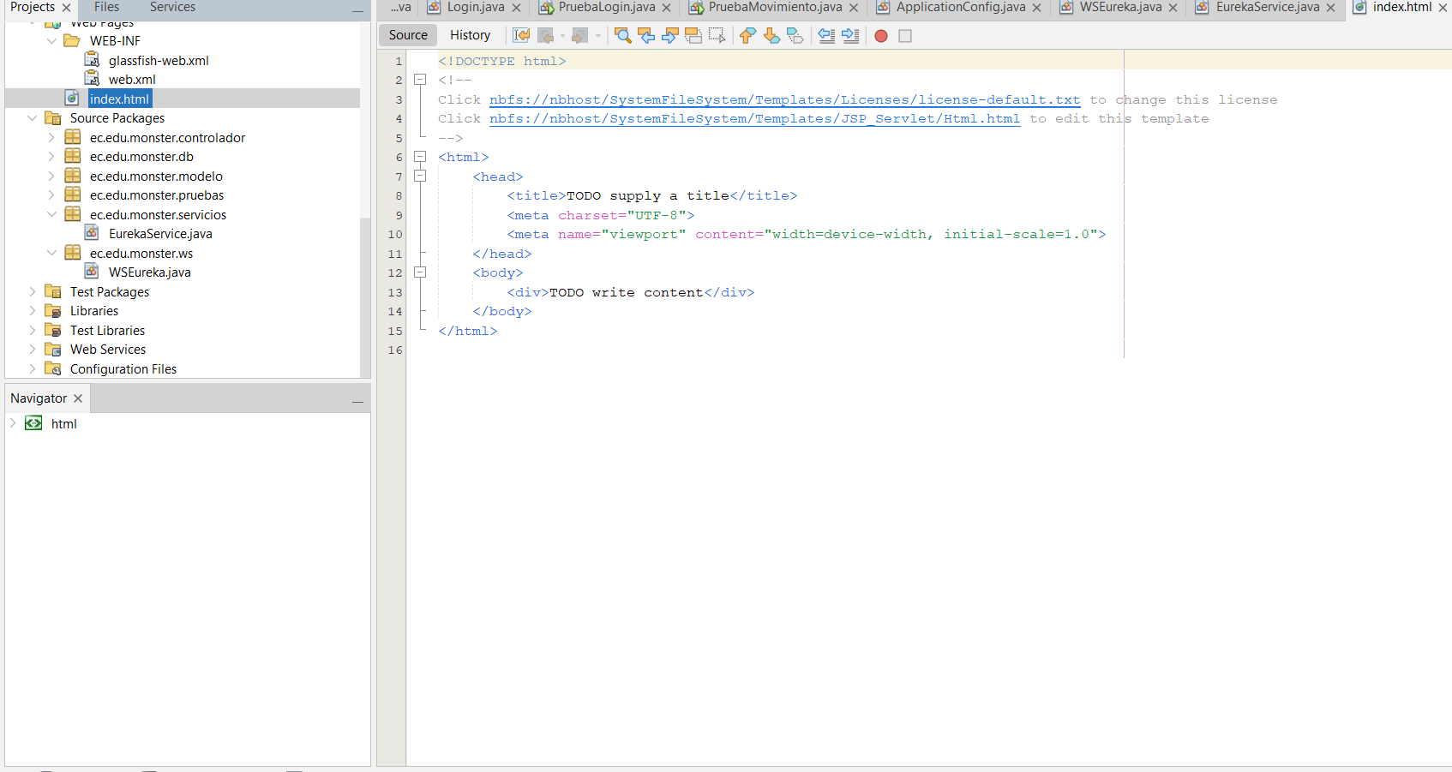
DESARROLLO
MARCO TEÓRICO
DESARROLLO
OBJETIVO
MODELO CONCEPTUAL DE LA BASE DE DATOS
CREAR BASE DE DATOS
CREACIÓN DEL SERVIDOR SOAP
CREACIÓN DEL PROYECTO – CLIENTE CONSOLA
CREACIÓN DEL PROYECTO – CLIENTE ESCRITORIO
CREACIÓN DEL PROYECTO – CLIENTE WEB
CREACIÓN DEL PROYECTO – CLIENTE MÓVIL
DIAGRAMAS
CONCLUSIONES
RECOMENDACIONES
BIBLIOGRAFÍA
MARCO TEÓRICO
DESARROLLO
OBJETIVO
MODELO CONCEPTUAL DE LA BASE DE DATOS
CREAR BASE DE DATOS
CREACIÓN DEL SERVIDOR SOAP
CREACIÓN DEL PROYECTO – CLIENTE CONSOLA
CREACIÓN DEL PROYECTO – CLIENTE ESCRITORIO
CREACIÓN DEL PROYECTO – CLIENTE WEB
CREACIÓN DEL PROYECTO – CLIENTE MÓVIL
CREACION DEL PROYECTO – CLIENTE BPM
DIAGRAMAS
CONCLUSIONES
RECOMENDACIONES
BIBLIOGRAFÍA
3. Ahora se crea la estructura del proyecto.

Slide 14
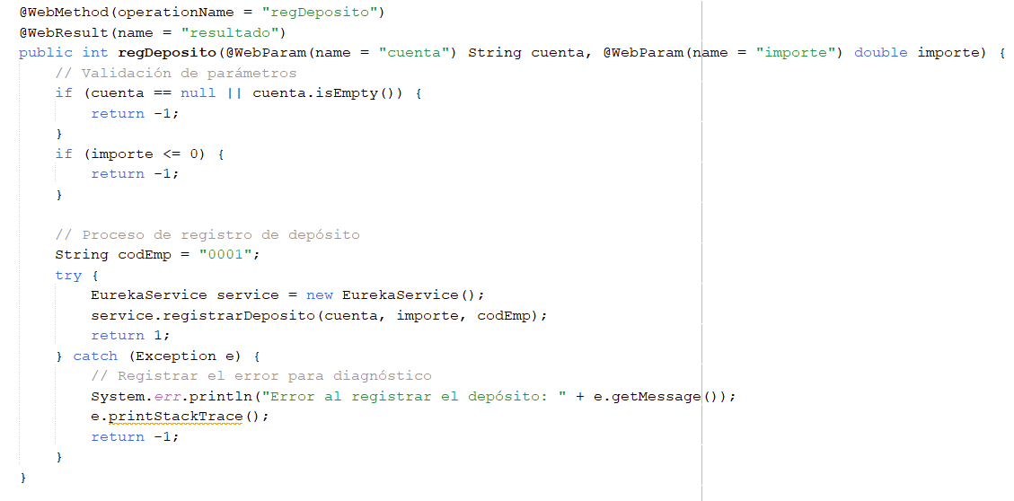
DESARROLLO
MARCO TEÓRICO
DESARROLLO
OBJETIVO
MODELO CONCEPTUAL DE LA BASE DE DATOS
CREAR BASE DE DATOS
CREACIÓN DEL SERVIDOR SOAP
CREACIÓN DEL PROYECTO – CLIENTE CONSOLA
CREACIÓN DEL PROYECTO – CLIENTE ESCRITORIO
CREACIÓN DEL PROYECTO – CLIENTE WEB
CREACIÓN DEL PROYECTO – CLIENTE MÓVIL
DIAGRAMAS
CONCLUSIONES
RECOMENDACIONES
BIBLIOGRAFÍA
MARCO TEÓRICO
DESARROLLO
OBJETIVO
MODELO CONCEPTUAL DE LA BASE DE DATOS
CREAR BASE DE DATOS
CREACIÓN DEL SERVIDOR SOAP
CREACIÓN DEL PROYECTO – CLIENTE CONSOLA
CREACIÓN DEL PROYECTO – CLIENTE ESCRITORIO
CREACIÓN DEL PROYECTO – CLIENTE WEB
CREACIÓN DEL PROYECTO – CLIENTE MÓVIL
CREACION DEL PROYECTO – CLIENTE BPM
DIAGRAMAS
CONCLUSIONES
RECOMENDACIONES
BIBLIOGRAFÍA
4. Ahora se crea una clase para hacer Conexión a la BDD y se codifica su lógica.

Slide 15
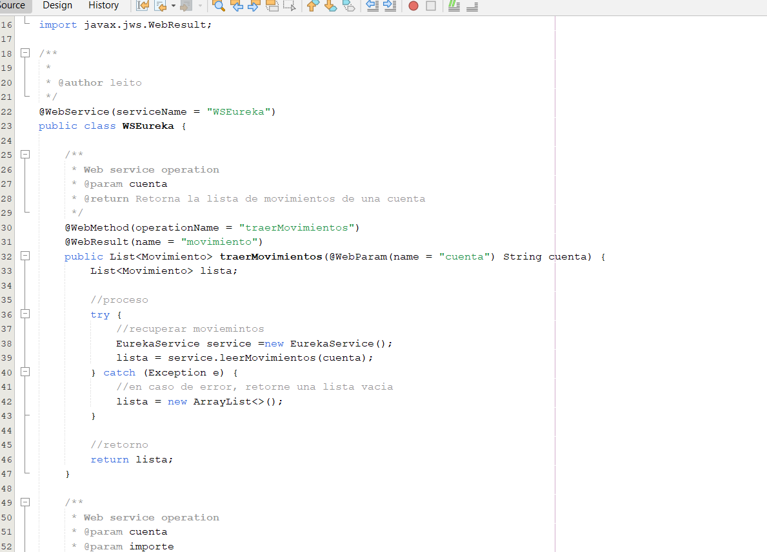
DESARROLLO
MARCO TEÓRICO
DESARROLLO
OBJETIVO
MODELO CONCEPTUAL DE LA BASE DE DATOS
CREAR BASE DE DATOS
CREACIÓN DEL SERVIDOR SOAP
CREACIÓN DEL PROYECTO – CLIENTE CONSOLA
CREACIÓN DEL PROYECTO – CLIENTE ESCRITORIO
CREACIÓN DEL PROYECTO – CLIENTE WEB
CREACIÓN DEL PROYECTO – CLIENTE MÓVIL
DIAGRAMAS
CONCLUSIONES
RECOMENDACIONES
BIBLIOGRAFÍA
MARCO TEÓRICO
DESARROLLO
OBJETIVO
MODELO CONCEPTUAL DE LA BASE DE DATOS
CREAR BASE DE DATOS
CREACIÓN DEL SERVIDOR SOAP
CREACIÓN DEL PROYECTO – CLIENTE CONSOLA
CREACIÓN DEL PROYECTO – CLIENTE ESCRITORIO
CREACIÓN DEL PROYECTO – CLIENTE WEB
CREACIÓN DEL PROYECTO – CLIENTE MÓVIL
CREACION DEL PROYECTO – CLIENTE BPM
DIAGRAMAS
CONCLUSIONES
RECOMENDACIONES
BIBLIOGRAFÍA
5. Ahora en la carpeta Servicio creamos la clase CreditoService y CreditoValidatorService para manejar las funciones que se utilizarán.

Slide 16
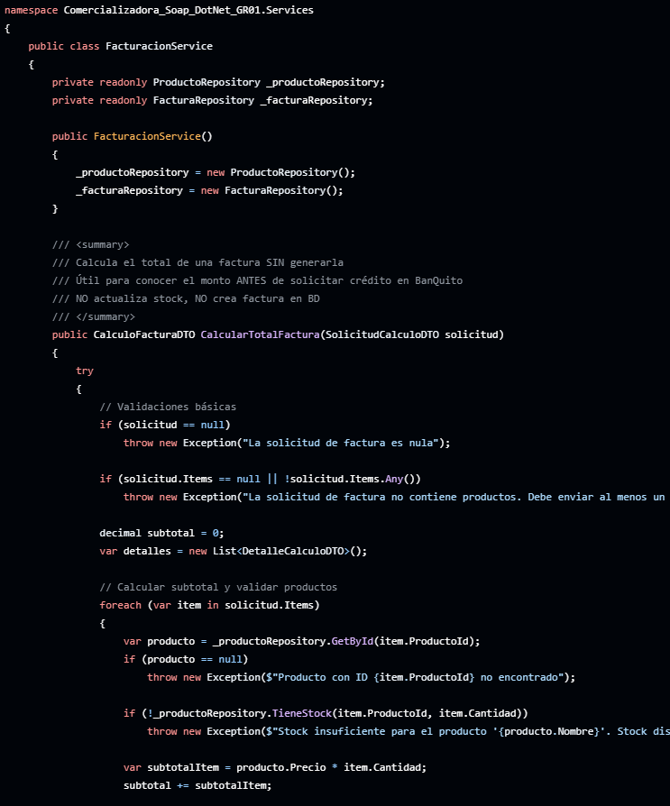
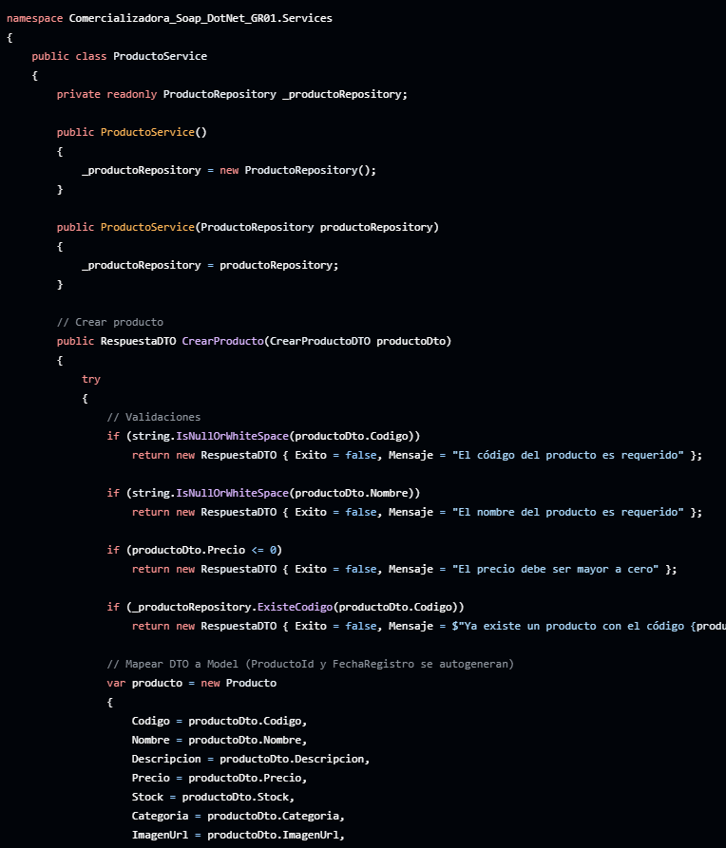
DESARROLLO
MARCO TEÓRICO
DESARROLLO
OBJETIVO
MODELO CONCEPTUAL DE LA BASE DE DATOS
CREAR BASE DE DATOS
CREACIÓN DEL SERVIDOR SOAP
CREACIÓN DEL PROYECTO – CLIENTE CONSOLA
CREACIÓN DEL PROYECTO – CLIENTE ESCRITORIO
CREACIÓN DEL PROYECTO – CLIENTE WEB
CREACIÓN DEL PROYECTO – CLIENTE MÓVIL
CREACION DEL PROYECTO – CLIENTE BPM
DIAGRAMAS
CONCLUSIONES
RECOMENDACIONES
BIBLIOGRAFÍA
7. Se procede a codificar la lógica para usar los métodos desarrollados.

Slide 17
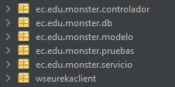
DESARROLLO
MARCO TEÓRICO
DESARROLLO
OBJETIVO
MODELO CONCEPTUAL DE LA BASE DE DATOS
CREAR BASE DE DATOS
CREACIÓN DEL SERVIDOR SOAP
CREACIÓN DEL PROYECTO – CLIENTE CONSOLA
CREACIÓN DEL PROYECTO – CLIENTE ESCRITORIO
CREACIÓN DEL PROYECTO – CLIENTE WEB
CREACIÓN DEL PROYECTO – CLIENTE MÓVIL
DIAGRAMAS
CONCLUSIONES
RECOMENDACIONES
BIBLIOGRAFÍA
MARCO TEÓRICO
DESARROLLO
OBJETIVO
MODELO CONCEPTUAL DE LA BASE DE DATOS
CREAR BASE DE DATOS
CREACIÓN DEL SERVIDOR SOAP
CREACIÓN DEL PROYECTO – CLIENTE CONSOLA
CREACIÓN DEL PROYECTO – CLIENTE ESCRITORIO
CREACIÓN DEL PROYECTO – CLIENTE WEB
CREACIÓN DEL PROYECTO – CLIENTE MÓVIL
CREACION DEL PROYECTO – CLIENTE BPM
DIAGRAMAS
CONCLUSIONES
RECOMENDACIONES
BIBLIOGRAFÍA
7.1 CLIENTE CONSOLA
Cliente de línea de comandos desarrollado en Java que permite realizar operaciones bancarias mediante una interfaz de texto:

Slide 18
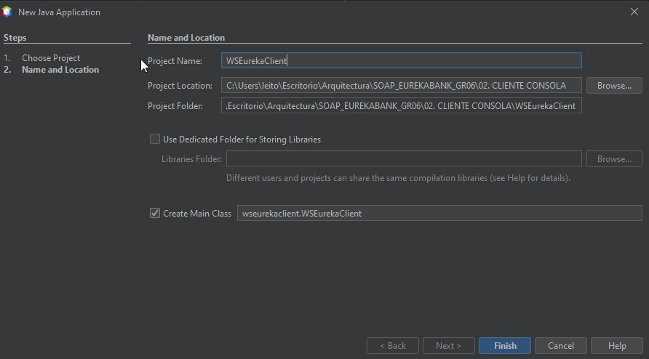
DESARROLLO
MARCO TEÓRICO
DESARROLLO
OBJETIVO
MODELO CONCEPTUAL DE LA BASE DE DATOS
CREAR BASE DE DATOS
CREACIÓN DEL SERVIDOR SOAP
CREACIÓN DEL PROYECTO – CLIENTE CONSOLA
CREACIÓN DEL PROYECTO – CLIENTE ESCRITORIO
CREACIÓN DEL PROYECTO – CLIENTE WEB
CREACIÓN DEL PROYECTO – CLIENTE MÓVIL
DIAGRAMAS
CONCLUSIONES
RECOMENDACIONES
BIBLIOGRAFÍA
MARCO TEÓRICO
DESARROLLO
OBJETIVO
MODELO CONCEPTUAL DE LA BASE DE DATOS
CREAR BASE DE DATOS
CREACIÓN DEL SERVIDOR SOAP
CREACIÓN DEL PROYECTO – CLIENTE CONSOLA
CREACIÓN DEL PROYECTO – CLIENTE ESCRITORIO
CREACIÓN DEL PROYECTO – CLIENTE WEB
CREACIÓN DEL PROYECTO – CLIENTE MÓVIL
CREACION DEL PROYECTO – CLIENTE BPM
DIAGRAMAS
CONCLUSIONES
RECOMENDACIONES
BIBLIOGRAFÍA
1. Se crea un cliente consola. Tomar en cuenta que el proyecto servidor debe estar desplegado, y configurar las rutas del aplicativo.

Slide 19
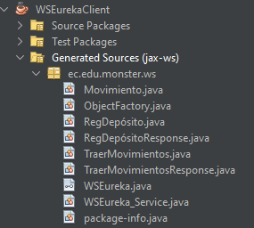
DESARROLLO
MARCO TEÓRICO
DESARROLLO
OBJETIVO
MODELO CONCEPTUAL DE LA BASE DE DATOS
CREAR BASE DE DATOS
CREACIÓN DEL SERVIDOR SOAP
CREACIÓN DEL PROYECTO – CLIENTE CONSOLA
CREACIÓN DEL PROYECTO – CLIENTE ESCRITORIO
CREACIÓN DEL PROYECTO – CLIENTE WEB
CREACIÓN DEL PROYECTO – CLIENTE MÓVIL
DIAGRAMAS
CONCLUSIONES
RECOMENDACIONES
BIBLIOGRAFÍA
MARCO TEÓRICO
DESARROLLO
OBJETIVO
MODELO CONCEPTUAL DE LA BASE DE DATOS
CREAR BASE DE DATOS
CREACIÓN DEL SERVIDOR SOAP
CREACIÓN DEL PROYECTO – CLIENTE CONSOLA
CREACIÓN DEL PROYECTO – CLIENTE ESCRITORIO
CREACIÓN DEL PROYECTO – CLIENTE WEB
CREACIÓN DEL PROYECTO – CLIENTE MÓVIL
CREACION DEL PROYECTO – CLIENTE BPM
DIAGRAMAS
CONCLUSIONES
RECOMENDACIONES
BIBLIOGRAFÍA
2. Se crea la estructura del proyecto consola

Slide 20
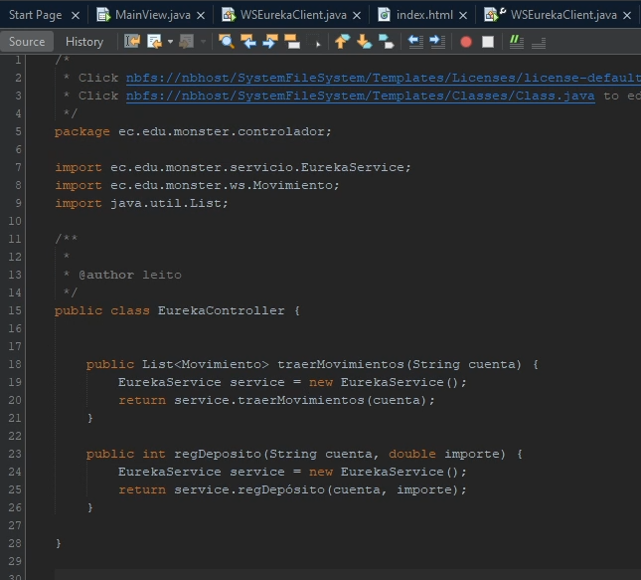
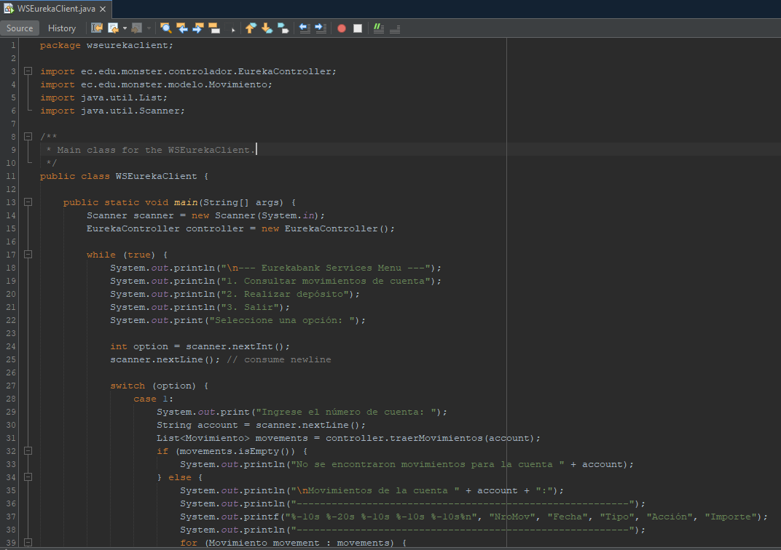
DESARROLLO
MARCO TEÓRICO
DESARROLLO
OBJETIVO
MODELO CONCEPTUAL DE LA BASE DE DATOS
CREAR BASE DE DATOS
CREACIÓN DEL SERVIDOR SOAP
CREACIÓN DEL PROYECTO – CLIENTE CONSOLA
CREACIÓN DEL PROYECTO – CLIENTE ESCRITORIO
CREACIÓN DEL PROYECTO – CLIENTE WEB
CREACIÓN DEL PROYECTO – CLIENTE MÓVIL
DIAGRAMAS
CONCLUSIONES
RECOMENDACIONES
BIBLIOGRAFÍA
MARCO TEÓRICO
DESARROLLO
OBJETIVO
MODELO CONCEPTUAL DE LA BASE DE DATOS
CREAR BASE DE DATOS
CREACIÓN DEL SERVIDOR SOAP
CREACIÓN DEL PROYECTO – CLIENTE CONSOLA
CREACIÓN DEL PROYECTO – CLIENTE ESCRITORIO
CREACIÓN DEL PROYECTO – CLIENTE WEB
CREACIÓN DEL PROYECTO – CLIENTE MÓVIL
CREACION DEL PROYECTO – CLIENTE BPM
DIAGRAMAS
CONCLUSIONES
RECOMENDACIONES
BIBLIOGRAFÍA
3. Se procede a implementar los modelos necesario para llevar a cabo las acciones en el paquete Models.

Slide 21
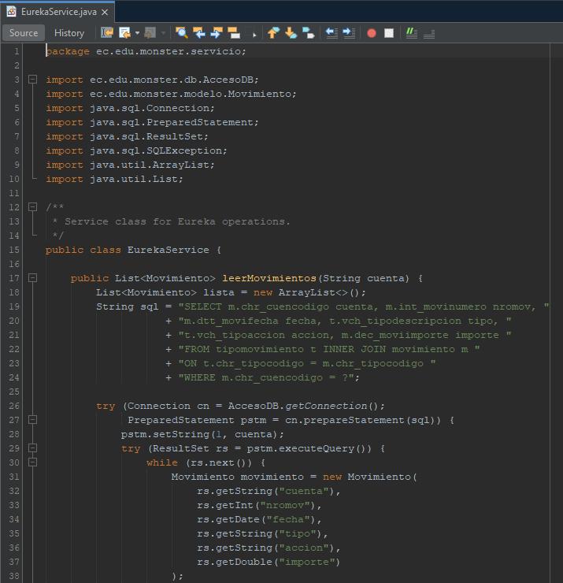
DESARROLLO
MARCO TEÓRICO
DESARROLLO
OBJETIVO
MODELO CONCEPTUAL DE LA BASE DE DATOS
CREAR BASE DE DATOS
CREACIÓN DEL SERVIDOR SOAP
CREACIÓN DEL PROYECTO – CLIENTE CONSOLA
CREACIÓN DEL PROYECTO – CLIENTE ESCRITORIO
CREACIÓN DEL PROYECTO – CLIENTE WEB
CREACIÓN DEL PROYECTO – CLIENTE MÓVIL
DIAGRAMAS
CONCLUSIONES
RECOMENDACIONES
BIBLIOGRAFÍA
MARCO TEÓRICO
DESARROLLO
OBJETIVO
MODELO CONCEPTUAL DE LA BASE DE DATOS
CREAR BASE DE DATOS
CREACIÓN DEL SERVIDOR SOAP
CREACIÓN DEL PROYECTO – CLIENTE CONSOLA
CREACIÓN DEL PROYECTO – CLIENTE ESCRITORIO
CREACIÓN DEL PROYECTO – CLIENTE WEB
CREACIÓN DEL PROYECTO – CLIENTE MÓVIL
CREACION DEL PROYECTO – CLIENTE BPM
DIAGRAMAS
CONCLUSIONES
RECOMENDACIONES
BIBLIOGRAFÍA
4. Se procede a implementar el modelo necesario para llevar a cabo las acciones, esto en una clase Eureka.

Slide 22
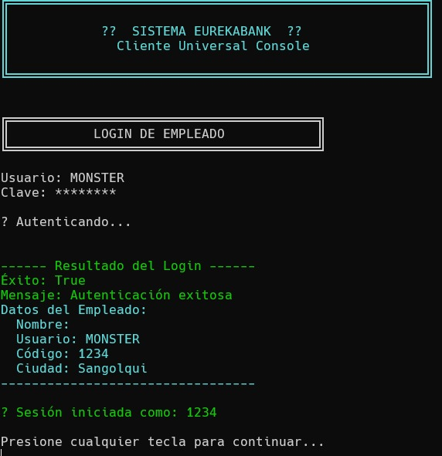
DESARROLLO
MARCO TEÓRICO
DESARROLLO
OBJETIVO
MODELO CONCEPTUAL DE LA BASE DE DATOS
CREAR BASE DE DATOS
CREACIÓN DEL SERVIDOR SOAP
CREACIÓN DEL PROYECTO – CLIENTE CONSOLA
CREACIÓN DEL PROYECTO – CLIENTE ESCRITORIO
CREACIÓN DEL PROYECTO – CLIENTE WEB
CREACIÓN DEL PROYECTO – CLIENTE MÓVIL
DIAGRAMAS
CONCLUSIONES
RECOMENDACIONES
BIBLIOGRAFÍA
MARCO TEÓRICO
DESARROLLO
OBJETIVO
MODELO CONCEPTUAL DE LA BASE DE DATOS
CREAR BASE DE DATOS
CREACIÓN DEL SERVIDOR SOAP
CREACIÓN DEL PROYECTO – CLIENTE CONSOLA
CREACIÓN DEL PROYECTO – CLIENTE ESCRITORIO
CREACIÓN DEL PROYECTO – CLIENTE WEB
CREACIÓN DEL PROYECTO – CLIENTE MÓVIL
CREACION DEL PROYECTO – CLIENTE BPM
DIAGRAMAS
CONCLUSIONES
RECOMENDACIONES
BIBLIOGRAFÍA
Capturas del Sistema de Consola: Cliente Consola - Pantalla de Login

Slide 23
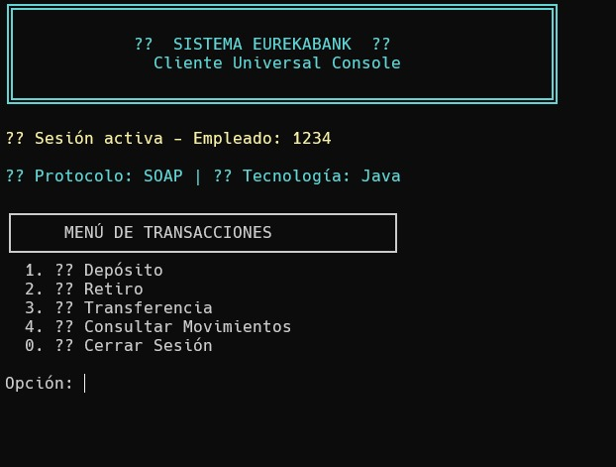
DESARROLLO
MARCO TEÓRICO
DESARROLLO
OBJETIVO
MODELO CONCEPTUAL DE LA BASE DE DATOS
CREAR BASE DE DATOS
CREACIÓN DEL SERVIDOR SOAP
CREACIÓN DEL PROYECTO – CLIENTE CONSOLA
CREACIÓN DEL PROYECTO – CLIENTE ESCRITORIO
CREACIÓN DEL PROYECTO – CLIENTE WEB
CREACIÓN DEL PROYECTO – CLIENTE MÓVIL
DIAGRAMAS
CONCLUSIONES
RECOMENDACIONES
BIBLIOGRAFÍA
MARCO TEÓRICO
DESARROLLO
OBJETIVO
MODELO CONCEPTUAL DE LA BASE DE DATOS
CREAR BASE DE DATOS
CREACIÓN DEL SERVIDOR SOAP
CREACIÓN DEL PROYECTO – CLIENTE CONSOLA
CREACIÓN DEL PROYECTO – CLIENTE ESCRITORIO
CREACIÓN DEL PROYECTO – CLIENTE WEB
CREACIÓN DEL PROYECTO – CLIENTE MÓVIL
CREACION DEL PROYECTO – CLIENTE BPM
DIAGRAMAS
CONCLUSIONES
RECOMENDACIONES
BIBLIOGRAFÍA
Capturas del Sistema de Consola: Cliente Consola - Menú Principal

Slide 24
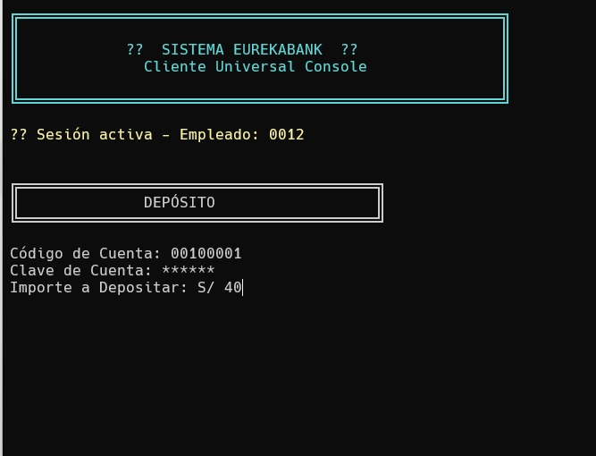
DESARROLLO
MARCO TEÓRICO
DESARROLLO
OBJETIVO
MODELO CONCEPTUAL DE LA BASE DE DATOS
CREAR BASE DE DATOS
CREACIÓN DEL SERVIDOR SOAP
CREACIÓN DEL PROYECTO – CLIENTE CONSOLA
CREACIÓN DEL PROYECTO – CLIENTE ESCRITORIO
CREACIÓN DEL PROYECTO – CLIENTE WEB
CREACIÓN DEL PROYECTO – CLIENTE MÓVIL
DIAGRAMAS
CONCLUSIONES
RECOMENDACIONES
BIBLIOGRAFÍA
MARCO TEÓRICO
DESARROLLO
OBJETIVO
MODELO CONCEPTUAL DE LA BASE DE DATOS
CREAR BASE DE DATOS
CREACIÓN DEL SERVIDOR SOAP
CREACIÓN DEL PROYECTO – CLIENTE CONSOLA
CREACIÓN DEL PROYECTO – CLIENTE ESCRITORIO
CREACIÓN DEL PROYECTO – CLIENTE WEB
CREACIÓN DEL PROYECTO – CLIENTE MÓVIL
CREACION DEL PROYECTO – CLIENTE BPM
DIAGRAMAS
CONCLUSIONES
RECOMENDACIONES
BIBLIOGRAFÍA
Capturas del Sistema de Consola: Cliente Consola - Realizar Depósito

Slide 25
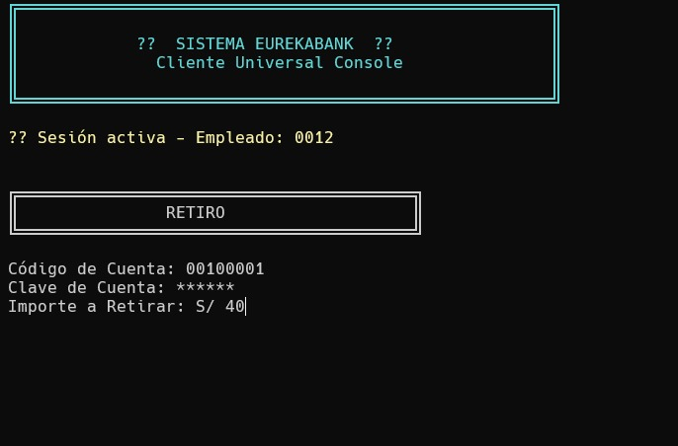
DESARROLLO
MARCO TEÓRICO
DESARROLLO
OBJETIVO
MODELO CONCEPTUAL DE LA BASE DE DATOS
CREAR BASE DE DATOS
CREACIÓN DEL SERVIDOR SOAP
CREACIÓN DEL PROYECTO – CLIENTE CONSOLA
CREACIÓN DEL PROYECTO – CLIENTE ESCRITORIO
CREACIÓN DEL PROYECTO – CLIENTE WEB
CREACIÓN DEL PROYECTO – CLIENTE MÓVIL
DIAGRAMAS
CONCLUSIONES
RECOMENDACIONES
BIBLIOGRAFÍA
MARCO TEÓRICO
DESARROLLO
OBJETIVO
MODELO CONCEPTUAL DE LA BASE DE DATOS
CREAR BASE DE DATOS
CREACIÓN DEL SERVIDOR SOAP
CREACIÓN DEL PROYECTO – CLIENTE CONSOLA
CREACIÓN DEL PROYECTO – CLIENTE ESCRITORIO
CREACIÓN DEL PROYECTO – CLIENTE WEB
CREACIÓN DEL PROYECTO – CLIENTE MÓVIL
CREACION DEL PROYECTO – CLIENTE BPM
DIAGRAMAS
CONCLUSIONES
RECOMENDACIONES
BIBLIOGRAFÍA
Capturas del Sistema de Consola: Cliente Consola - Realizar Retiro

Slide 26
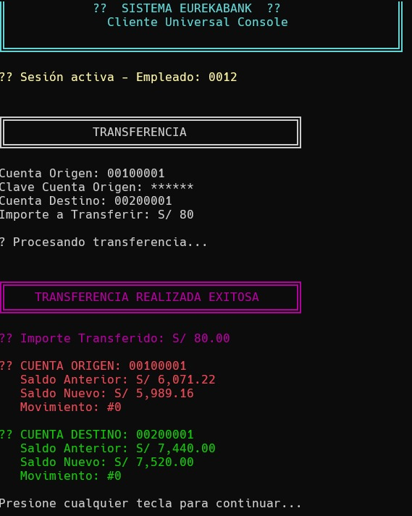
DESARROLLO
MARCO TEÓRICO
DESARROLLO
OBJETIVO
MODELO CONCEPTUAL DE LA BASE DE DATOS
CREAR BASE DE DATOS
CREACIÓN DEL SERVIDOR SOAP
CREACIÓN DEL PROYECTO – CLIENTE CONSOLA
CREACIÓN DEL PROYECTO – CLIENTE ESCRITORIO
CREACIÓN DEL PROYECTO – CLIENTE WEB
CREACIÓN DEL PROYECTO – CLIENTE MÓVIL
DIAGRAMAS
CONCLUSIONES
RECOMENDACIONES
BIBLIOGRAFÍA
MARCO TEÓRICO
DESARROLLO
OBJETIVO
MODELO CONCEPTUAL DE LA BASE DE DATOS
CREAR BASE DE DATOS
CREACIÓN DEL SERVIDOR SOAP
CREACIÓN DEL PROYECTO – CLIENTE CONSOLA
CREACIÓN DEL PROYECTO – CLIENTE ESCRITORIO
CREACIÓN DEL PROYECTO – CLIENTE WEB
CREACIÓN DEL PROYECTO – CLIENTE MÓVIL
CREACION DEL PROYECTO – CLIENTE BPM
DIAGRAMAS
CONCLUSIONES
RECOMENDACIONES
BIBLIOGRAFÍA
Capturas del Sistema de Consola: Cliente Consola – Realizar Transferencia

Slide 27
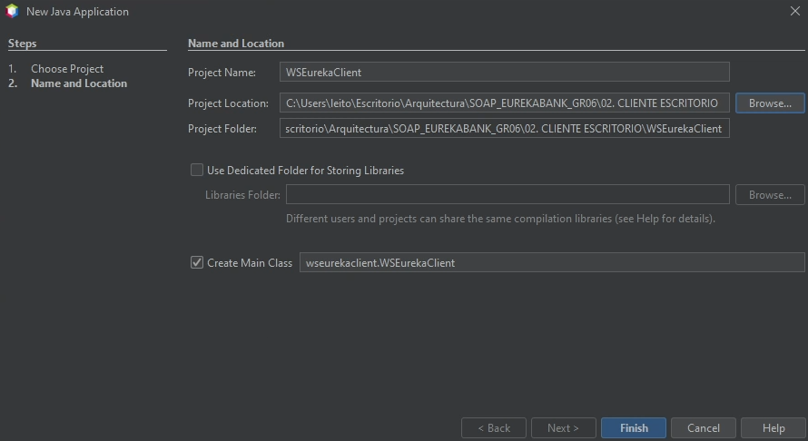
DESARROLLO
MARCO TEÓRICO
DESARROLLO
OBJETIVO
MODELO CONCEPTUAL DE LA BASE DE DATOS
CREAR BASE DE DATOS
CREACIÓN DEL SERVIDOR SOAP
CREACIÓN DEL PROYECTO – CLIENTE CONSOLA
CREACIÓN DEL PROYECTO – CLIENTE ESCRITORIO
CREACIÓN DEL PROYECTO – CLIENTE WEB
CREACIÓN DEL PROYECTO – CLIENTE MÓVIL
DIAGRAMAS
CONCLUSIONES
RECOMENDACIONES
BIBLIOGRAFÍA
MARCO TEÓRICO
DESARROLLO
OBJETIVO
MODELO CONCEPTUAL DE LA BASE DE DATOS
CREAR BASE DE DATOS
CREACIÓN DEL SERVIDOR SOAP
CREACIÓN DEL PROYECTO – CLIENTE CONSOLA
CREACIÓN DEL PROYECTO – CLIENTE ESCRITORIO
CREACIÓN DEL PROYECTO – CLIENTE WEB
CREACIÓN DEL PROYECTO – CLIENTE MÓVIL
CREACION DEL PROYECTO – CLIENTE BPM
DIAGRAMAS
CONCLUSIONES
RECOMENDACIONES
BIBLIOGRAFÍA
Creación de Cliente Escritorio
1. Crear nuevo proyecto del tipo Aplicación de Windows Forms (.NET Framework).

Slide 28
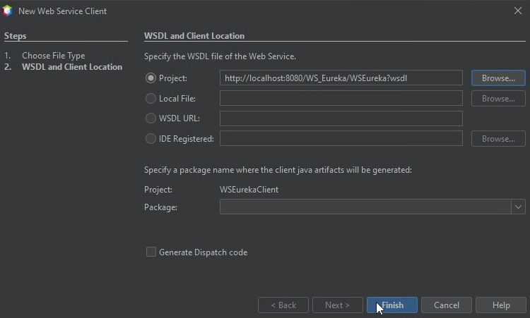
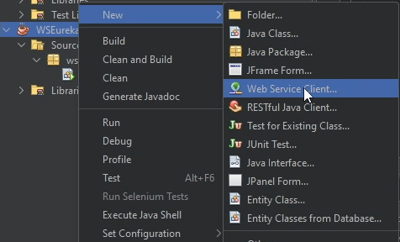
DESARROLLO
MARCO TEÓRICO
DESARROLLO
OBJETIVO
MODELO CONCEPTUAL DE LA BASE DE DATOS
CREAR BASE DE DATOS
CREACIÓN DEL SERVIDOR SOAP
CREACIÓN DEL PROYECTO – CLIENTE CONSOLA
CREACIÓN DEL PROYECTO – CLIENTE ESCRITORIO
CREACIÓN DEL PROYECTO – CLIENTE WEB
CREACIÓN DEL PROYECTO – CLIENTE MÓVIL
DIAGRAMAS
CONCLUSIONES
RECOMENDACIONES
BIBLIOGRAFÍA
MARCO TEÓRICO
DESARROLLO
OBJETIVO
MODELO CONCEPTUAL DE LA BASE DE DATOS
CREAR BASE DE DATOS
CREACIÓN DEL SERVIDOR SOAP
CREACIÓN DEL PROYECTO – CLIENTE CONSOLA
CREACIÓN DEL PROYECTO – CLIENTE ESCRITORIO
CREACIÓN DEL PROYECTO – CLIENTE WEB
CREACIÓN DEL PROYECTO – CLIENTE MÓVIL
CREACION DEL PROYECTO – CLIENTE BPM
DIAGRAMAS
CONCLUSIONES
RECOMENDACIONES
BIBLIOGRAFÍA
2. Crear una nueva clase en la carpeta Model, esta clase se llama CreateProducto y se estructura de la siguiente manera.

Slide 29
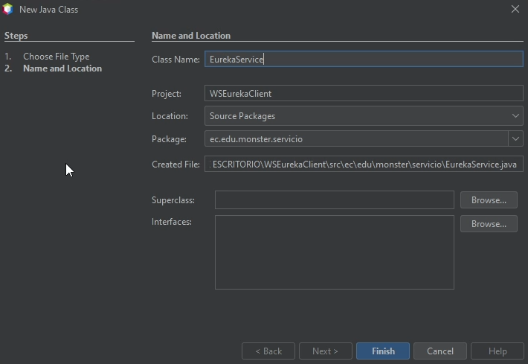
DESARROLLO
MARCO TEÓRICO
DESARROLLO
OBJETIVO
MODELO CONCEPTUAL DE LA BASE DE DATOS
CREAR BASE DE DATOS
CREACIÓN DEL SERVIDOR SOAP
CREACIÓN DEL PROYECTO – CLIENTE CONSOLA
CREACIÓN DEL PROYECTO – CLIENTE ESCRITORIO
CREACIÓN DEL PROYECTO – CLIENTE WEB
CREACIÓN DEL PROYECTO – CLIENTE MÓVIL
DIAGRAMAS
CONCLUSIONES
RECOMENDACIONES
BIBLIOGRAFÍA
MARCO TEÓRICO
DESARROLLO
OBJETIVO
MODELO CONCEPTUAL DE LA BASE DE DATOS
CREAR BASE DE DATOS
CREACIÓN DEL SERVIDOR SOAP
CREACIÓN DEL PROYECTO – CLIENTE CONSOLA
CREACIÓN DEL PROYECTO – CLIENTE ESCRITORIO
CREACIÓN DEL PROYECTO – CLIENTE WEB
CREACIÓN DEL PROYECTO – CLIENTE MÓVIL
CREACION DEL PROYECTO – CLIENTE BPM
DIAGRAMAS
CONCLUSIONES
RECOMENDACIONES
BIBLIOGRAFÍA
3. Crear una nueva clase en la carpeta Metodos, esta clase se llama ProductoDTO y se estructura de la siguiente manera.

Slide 30
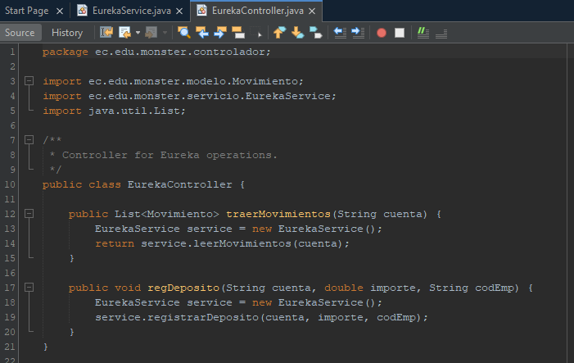
DESARROLLO
MARCO TEÓRICO
DESARROLLO
OBJETIVO
MODELO CONCEPTUAL DE LA BASE DE DATOS
CREAR BASE DE DATOS
CREACIÓN DEL SERVIDOR SOAP
CREACIÓN DEL PROYECTO – CLIENTE CONSOLA
CREACIÓN DEL PROYECTO – CLIENTE ESCRITORIO
CREACIÓN DEL PROYECTO – CLIENTE WEB
CREACIÓN DEL PROYECTO – CLIENTE MÓVIL
DIAGRAMAS
CONCLUSIONES
RECOMENDACIONES
BIBLIOGRAFÍA
MARCO TEÓRICO
DESARROLLO
OBJETIVO
MODELO CONCEPTUAL DE LA BASE DE DATOS
CREAR BASE DE DATOS
CREACIÓN DEL SERVIDOR SOAP
CREACIÓN DEL PROYECTO – CLIENTE CONSOLA
CREACIÓN DEL PROYECTO – CLIENTE ESCRITORIO
CREACIÓN DEL PROYECTO – CLIENTE WEB
CREACIÓN DEL PROYECTO – CLIENTE MÓVIL
CREACION DEL PROYECTO – CLIENTE BPM
DIAGRAMAS
CONCLUSIONES
RECOMENDACIONES
BIBLIOGRAFÍA
3. Esta clase se llama Controlador y se estructura de la siguiente manera.

Slide 31
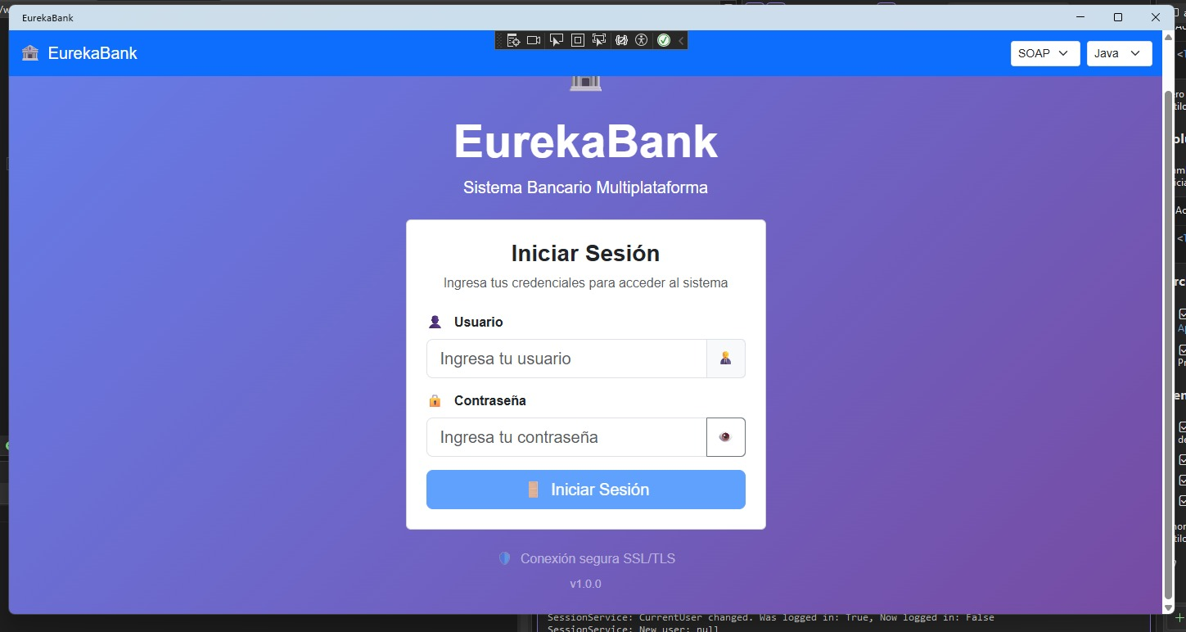
DESARROLLO
MARCO TEÓRICO
DESARROLLO
OBJETIVO
MODELO CONCEPTUAL DE LA BASE DE DATOS
CREAR BASE DE DATOS
CREACIÓN DEL SERVIDOR SOAP
CREACIÓN DEL PROYECTO – CLIENTE CONSOLA
CREACIÓN DEL PROYECTO – CLIENTE ESCRITORIO
CREACIÓN DEL PROYECTO – CLIENTE WEB
CREACIÓN DEL PROYECTO – CLIENTE MÓVIL
DIAGRAMAS
CONCLUSIONES
RECOMENDACIONES
BIBLIOGRAFÍA
MARCO TEÓRICO
DESARROLLO
OBJETIVO
MODELO CONCEPTUAL DE LA BASE DE DATOS
CREAR BASE DE DATOS
CREACIÓN DEL SERVIDOR SOAP
CREACIÓN DEL PROYECTO – CLIENTE CONSOLA
CREACIÓN DEL PROYECTO – CLIENTE ESCRITORIO
CREACIÓN DEL PROYECTO – CLIENTE WEB
CREACIÓN DEL PROYECTO – CLIENTE MÓVIL
CREACION DEL PROYECTO – CLIENTE BPM
DIAGRAMAS
CONCLUSIONES
RECOMENDACIONES
BIBLIOGRAFÍA
Capturas del Sistema de Escritorio: Login

Slide 32
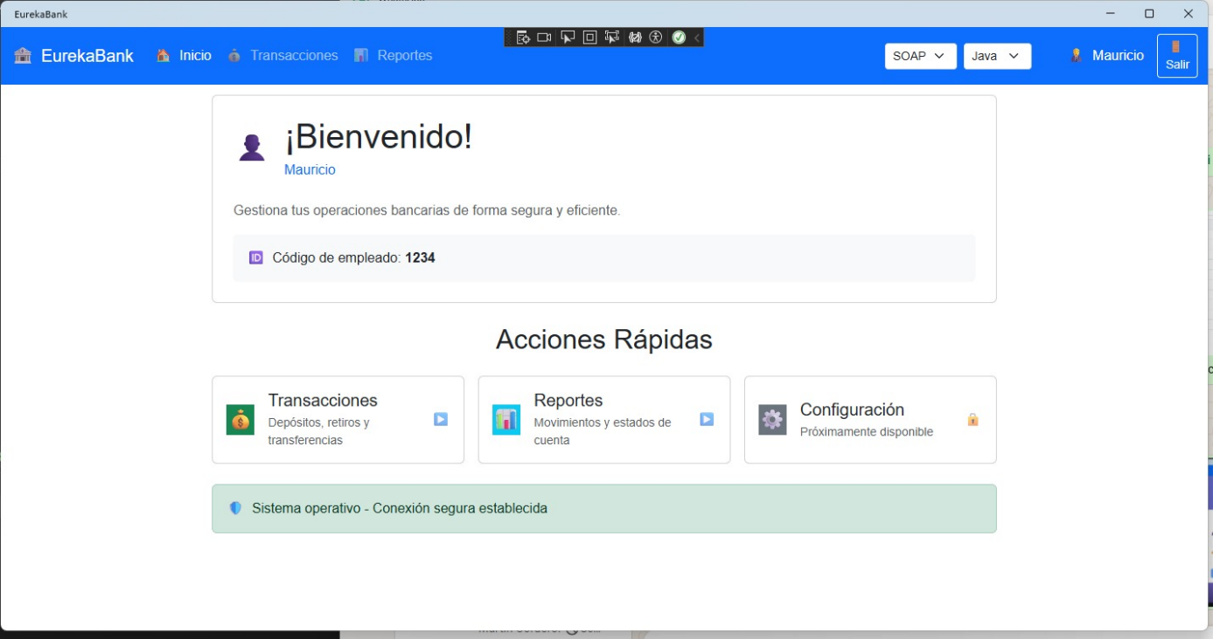
DESARROLLO
MARCO TEÓRICO
DESARROLLO
OBJETIVO
MODELO CONCEPTUAL DE LA BASE DE DATOS
CREAR BASE DE DATOS
CREACIÓN DEL SERVIDOR SOAP
CREACIÓN DEL PROYECTO – CLIENTE CONSOLA
CREACIÓN DEL PROYECTO – CLIENTE ESCRITORIO
CREACIÓN DEL PROYECTO – CLIENTE WEB
CREACIÓN DEL PROYECTO – CLIENTE MÓVIL
CREACION DEL PROYECTO – CLIENTE BPM
DIAGRAMAS
CONCLUSIONES
RECOMENDACIONES
BIBLIOGRAFÍA
Capturas del Sistema de Escritorio: Cliente Escritorio - Menú Principal

Slide 33
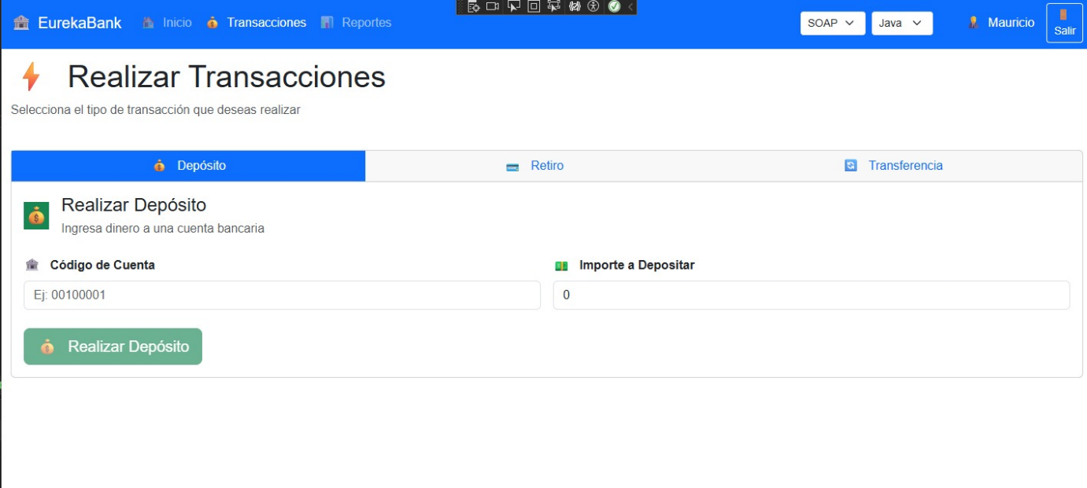
DESARROLLO
MARCO TEÓRICO
DESARROLLO
OBJETIVO
MODELO CONCEPTUAL DE LA BASE DE DATOS
CREAR BASE DE DATOS
CREACIÓN DEL SERVIDOR SOAP
CREACIÓN DEL PROYECTO – CLIENTE CONSOLA
CREACIÓN DEL PROYECTO – CLIENTE ESCRITORIO
CREACIÓN DEL PROYECTO – CLIENTE WEB
CREACIÓN DEL PROYECTO – CLIENTE MÓVIL
DIAGRAMAS
CONCLUSIONES
RECOMENDACIONES
BIBLIOGRAFÍA
MARCO TEÓRICO
DESARROLLO
OBJETIVO
MODELO CONCEPTUAL DE LA BASE DE DATOS
CREAR BASE DE DATOS
CREACIÓN DEL SERVIDOR SOAP
CREACIÓN DEL PROYECTO – CLIENTE CONSOLA
CREACIÓN DEL PROYECTO – CLIENTE ESCRITORIO
CREACIÓN DEL PROYECTO – CLIENTE WEB
CREACIÓN DEL PROYECTO – CLIENTE MÓVIL
CREACION DEL PROYECTO – CLIENTE BPM
DIAGRAMAS
CONCLUSIONES
RECOMENDACIONES
BIBLIOGRAFÍA
Capturas del Sistema de Escritorio: Cliente Escritorio - Formulario de Depósito

Slide 34
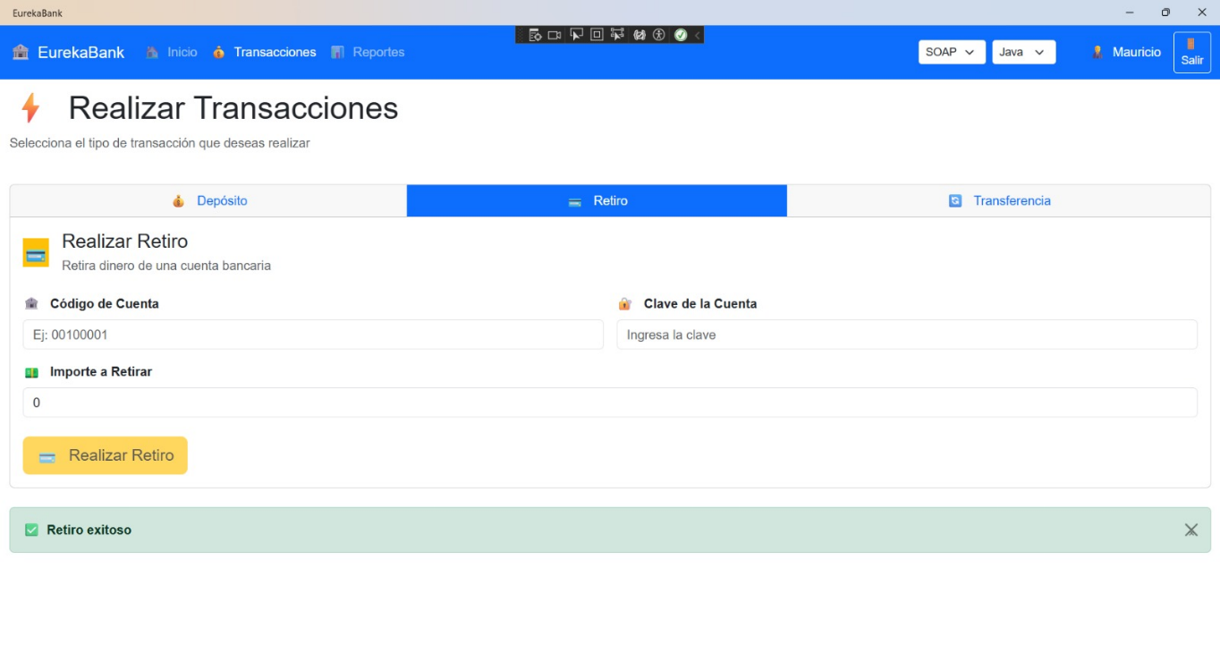
DESARROLLO
MARCO TEÓRICO
DESARROLLO
OBJETIVO
MODELO CONCEPTUAL DE LA BASE DE DATOS
CREAR BASE DE DATOS
CREACIÓN DEL SERVIDOR SOAP
CREACIÓN DEL PROYECTO – CLIENTE CONSOLA
CREACIÓN DEL PROYECTO – CLIENTE ESCRITORIO
CREACIÓN DEL PROYECTO – CLIENTE WEB
CREACIÓN DEL PROYECTO – CLIENTE MÓVIL
DIAGRAMAS
CONCLUSIONES
RECOMENDACIONES
BIBLIOGRAFÍA
MARCO TEÓRICO
DESARROLLO
OBJETIVO
MODELO CONCEPTUAL DE LA BASE DE DATOS
CREAR BASE DE DATOS
CREACIÓN DEL SERVIDOR SOAP
CREACIÓN DEL PROYECTO – CLIENTE CONSOLA
CREACIÓN DEL PROYECTO – CLIENTE ESCRITORIO
CREACIÓN DEL PROYECTO – CLIENTE WEB
CREACIÓN DEL PROYECTO – CLIENTE MÓVIL
CREACION DEL PROYECTO – CLIENTE BPM
DIAGRAMAS
CONCLUSIONES
RECOMENDACIONES
BIBLIOGRAFÍA
Capturas del Sistema de Escritorio: Cliente Escritorio - Formulario de Retiro

Slide 35
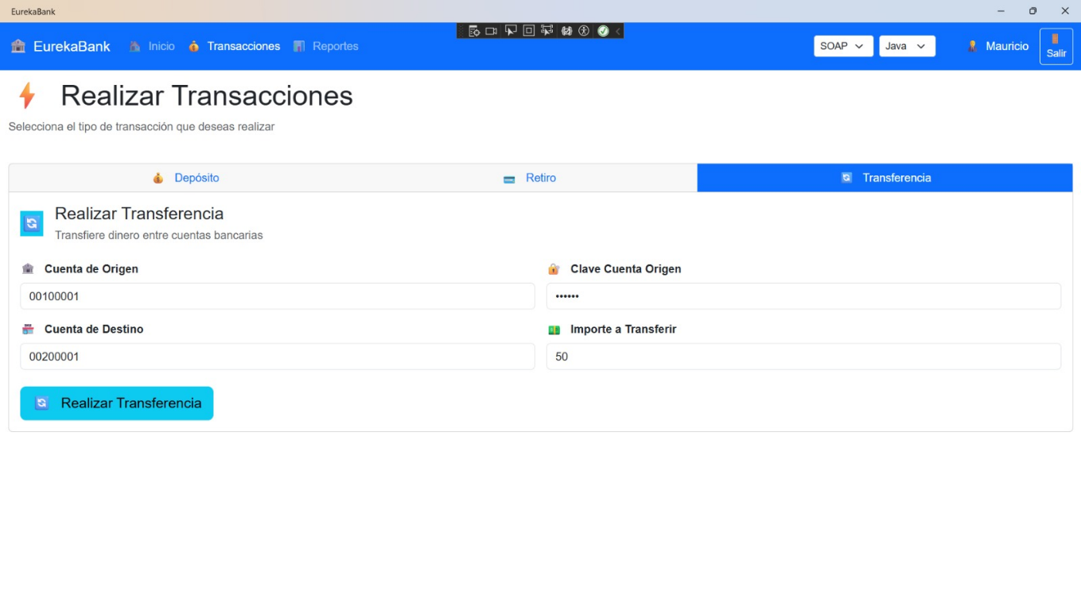
DESARROLLO
MARCO TEÓRICO
DESARROLLO
OBJETIVO
MODELO CONCEPTUAL DE LA BASE DE DATOS
CREAR BASE DE DATOS
CREACIÓN DEL SERVIDOR SOAP
CREACIÓN DEL PROYECTO – CLIENTE CONSOLA
CREACIÓN DEL PROYECTO – CLIENTE ESCRITORIO
CREACIÓN DEL PROYECTO – CLIENTE WEB
CREACIÓN DEL PROYECTO – CLIENTE MÓVIL
DIAGRAMAS
CONCLUSIONES
RECOMENDACIONES
BIBLIOGRAFÍA
MARCO TEÓRICO
DESARROLLO
OBJETIVO
MODELO CONCEPTUAL DE LA BASE DE DATOS
CREAR BASE DE DATOS
CREACIÓN DEL SERVIDOR SOAP
CREACIÓN DEL PROYECTO – CLIENTE CONSOLA
CREACIÓN DEL PROYECTO – CLIENTE ESCRITORIO
CREACIÓN DEL PROYECTO – CLIENTE WEB
CREACIÓN DEL PROYECTO – CLIENTE MÓVIL
CREACION DEL PROYECTO – CLIENTE BPM
DIAGRAMAS
CONCLUSIONES
RECOMENDACIONES
BIBLIOGRAFÍA
Capturas del Sistema de Escritorio: Cliente Escritorio – Formulario de Transferencia

Slide 36
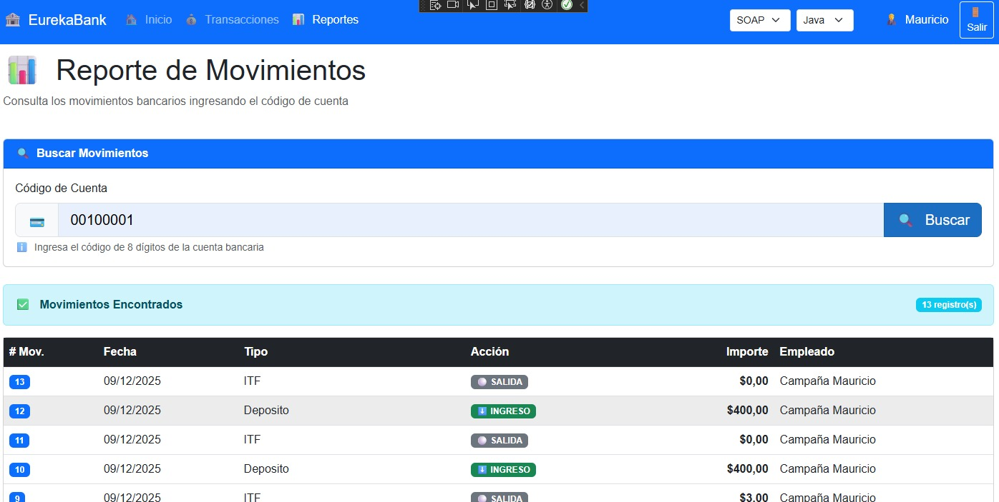
DESARROLLO
MARCO TEÓRICO
DESARROLLO
OBJETIVO
MODELO CONCEPTUAL DE LA BASE DE DATOS
CREAR BASE DE DATOS
CREACIÓN DEL SERVIDOR SOAP
CREACIÓN DEL PROYECTO – CLIENTE CONSOLA
CREACIÓN DEL PROYECTO – CLIENTE ESCRITORIO
CREACIÓN DEL PROYECTO – CLIENTE WEB
CREACIÓN DEL PROYECTO – CLIENTE MÓVIL
DIAGRAMAS
CONCLUSIONES
RECOMENDACIONES
BIBLIOGRAFÍA
MARCO TEÓRICO
DESARROLLO
OBJETIVO
MODELO CONCEPTUAL DE LA BASE DE DATOS
CREAR BASE DE DATOS
CREACIÓN DEL SERVIDOR SOAP
CREACIÓN DEL PROYECTO – CLIENTE CONSOLA
CREACIÓN DEL PROYECTO – CLIENTE ESCRITORIO
CREACIÓN DEL PROYECTO – CLIENTE WEB
CREACIÓN DEL PROYECTO – CLIENTE MÓVIL
CREACION DEL PROYECTO – CLIENTE BPM
DIAGRAMAS
CONCLUSIONES
RECOMENDACIONES
BIBLIOGRAFÍA
Capturas del Sistema de Escritorio: Cliente Escritorio - Consulta de Movimientos

Slide 37
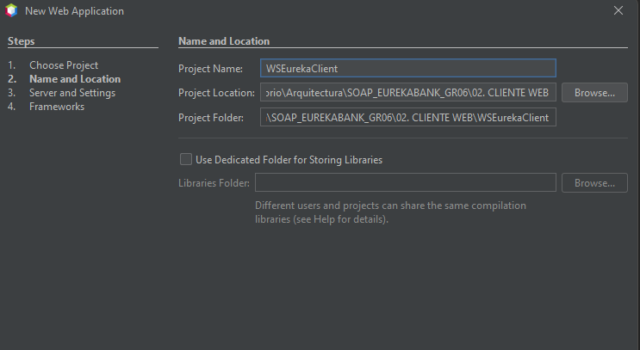
DESARROLLO
MARCO TEÓRICO
DESARROLLO
OBJETIVO
MODELO CONCEPTUAL DE LA BASE DE DATOS
CREAR BASE DE DATOS
CREACIÓN DEL SERVIDOR SOAP
CREACIÓN DEL PROYECTO – CLIENTE CONSOLA
CREACIÓN DEL PROYECTO – CLIENTE ESCRITORIO
CREACIÓN DEL PROYECTO – CLIENTE WEB
CREACIÓN DEL PROYECTO – CLIENTE MÓVIL
CREACION DEL PROYECTO – CLIENTE BPM
DIAGRAMAS
CONCLUSIONES
RECOMENDACIONES
BIBLIOGRAFÍA
Proyecto web
Crear un proyecto de tipo web y seleccionar el tipo de plantilla del proyecto.

Slide 38
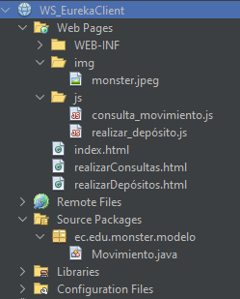
DESARROLLO
MARCO TEÓRICO
DESARROLLO
OBJETIVO
MODELO CONCEPTUAL DE LA BASE DE DATOS
CREAR BASE DE DATOS
CREACIÓN DEL SERVIDOR SOAP
CREACIÓN DEL PROYECTO – CLIENTE CONSOLA
CREACIÓN DEL PROYECTO – CLIENTE ESCRITORIO
CREACIÓN DEL PROYECTO – CLIENTE WEB
CREACIÓN DEL PROYECTO – CLIENTE MÓVIL
CREACION DEL PROYECTO – CLIENTE BPM
DIAGRAMAS
CONCLUSIONES
RECOMENDACIONES
BIBLIOGRAFÍA
1. Estructura cliente WEB.

Slide 39
DESARROLLO
MARCO TEÓRICO
DESARROLLO
OBJETIVO
MODELO CONCEPTUAL DE LA BASE DE DATOS
CREAR BASE DE DATOS
CREACIÓN DEL SERVIDOR SOAP
CREACIÓN DEL PROYECTO – CLIENTE CONSOLA
CREACIÓN DEL PROYECTO – CLIENTE ESCRITORIO
CREACIÓN DEL PROYECTO – CLIENTE WEB
CREACIÓN DEL PROYECTO – CLIENTE MÓVIL
CREACION DEL PROYECTO – CLIENTE BPM
DIAGRAMAS
CONCLUSIONES
RECOMENDACIONES
BIBLIOGRAFÍA
Capturas del Sistema Web: Login

Slide 40
DESARROLLO
MARCO TEÓRICO
DESARROLLO
OBJETIVO
MODELO CONCEPTUAL DE LA BASE DE DATOS
CREAR BASE DE DATOS
CREACIÓN DEL SERVIDOR SOAP
CREACIÓN DEL PROYECTO – CLIENTE CONSOLA
CREACIÓN DEL PROYECTO – CLIENTE ESCRITORIO
CREACIÓN DEL PROYECTO – CLIENTE WEB
CREACIÓN DEL PROYECTO – CLIENTE MÓVIL
CREACION DEL PROYECTO – CLIENTE BPM
DIAGRAMAS
CONCLUSIONES
RECOMENDACIONES
BIBLIOGRAFÍA
Capturas del Sistema Web: Cliente Web - Dashboard Principal

Slide 41
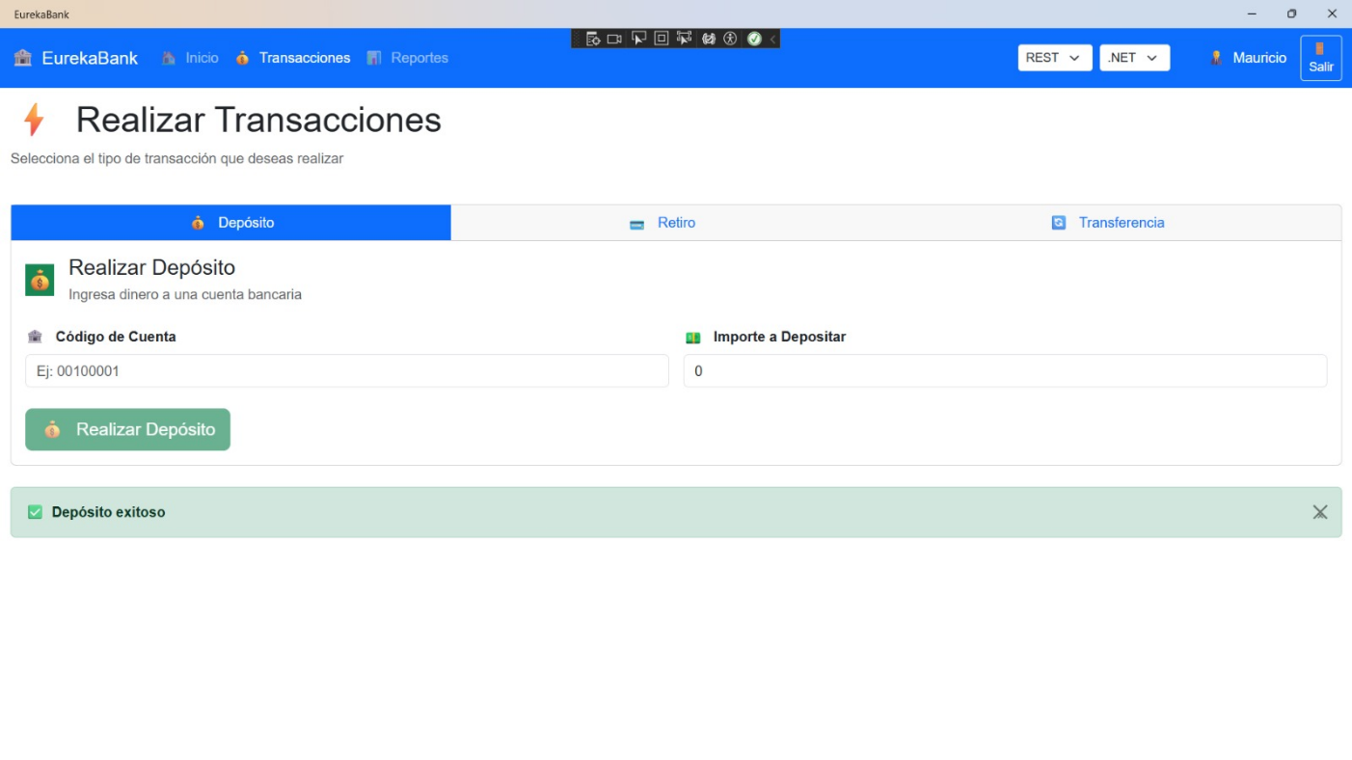
DESARROLLO
MARCO TEÓRICO
DESARROLLO
OBJETIVO
MODELO CONCEPTUAL DE LA BASE DE DATOS
CREAR BASE DE DATOS
CREACIÓN DEL SERVIDOR SOAP
CREACIÓN DEL PROYECTO – CLIENTE CONSOLA
CREACIÓN DEL PROYECTO – CLIENTE ESCRITORIO
CREACIÓN DEL PROYECTO – CLIENTE WEB
CREACIÓN DEL PROYECTO – CLIENTE MÓVIL
CREACION DEL PROYECTO – CLIENTE BPM
DIAGRAMAS
CONCLUSIONES
RECOMENDACIONES
BIBLIOGRAFÍA
Capturas del Sistema Web: Cliente Web - Módulo de Transacciones con mensaje de depósito exitoso

Slide 42
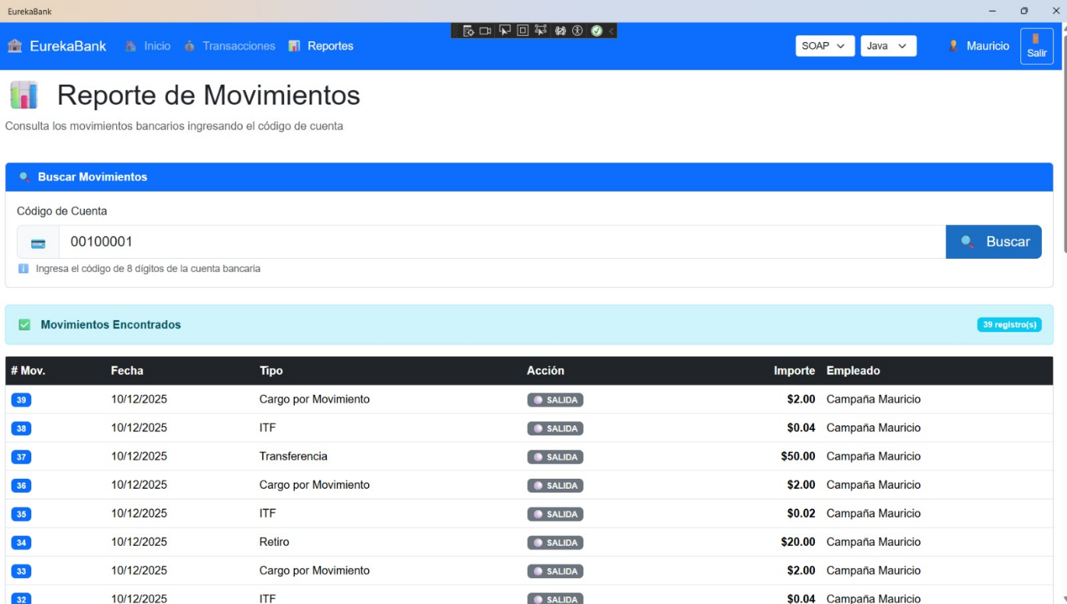
DESARROLLO
MARCO TEÓRICO
DESARROLLO
OBJETIVO
MODELO CONCEPTUAL DE LA BASE DE DATOS
CREAR BASE DE DATOS
CREACIÓN DEL SERVIDOR SOAP
CREACIÓN DEL PROYECTO – CLIENTE CONSOLA
CREACIÓN DEL PROYECTO – CLIENTE ESCRITORIO
CREACIÓN DEL PROYECTO – CLIENTE WEB
CREACIÓN DEL PROYECTO – CLIENTE MÓVIL
CREACION DEL PROYECTO – CLIENTE BPM
DIAGRAMAS
CONCLUSIONES
RECOMENDACIONES
BIBLIOGRAFÍA
Capturas del Sistema Web: Cliente Web - Reporte de Movimientos

Slide 43
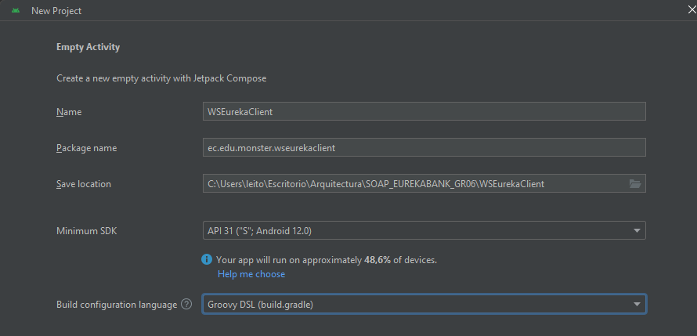
DESARROLLO
MARCO TEÓRICO
DESARROLLO
OBJETIVO
MODELO CONCEPTUAL DE LA BASE DE DATOS
CREAR BASE DE DATOS
CREACIÓN DEL SERVIDOR SOAP
CREACIÓN DEL PROYECTO – CLIENTE CONSOLA
CREACIÓN DEL PROYECTO – CLIENTE ESCRITORIO
CREACIÓN DEL PROYECTO – CLIENTE WEB
CREACIÓN DEL PROYECTO – CLIENTE MÓVIL
CREACION DEL PROYECTO – CLIENTE BPM
DIAGRAMAS
CONCLUSIONES
RECOMENDACIONES
BIBLIOGRAFÍA
1. Creación proyecto cliente móvil.

Slide 44
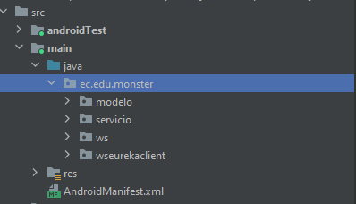
DESARROLLO
MARCO TEÓRICO
DESARROLLO
OBJETIVO
MODELO CONCEPTUAL DE LA BASE DE DATOS
CREAR BASE DE DATOS
CREACIÓN DEL SERVIDOR SOAP
CREACIÓN DEL PROYECTO – CLIENTE CONSOLA
CREACIÓN DEL PROYECTO – CLIENTE ESCRITORIO
CREACIÓN DEL PROYECTO – CLIENTE WEB
CREACIÓN DEL PROYECTO – CLIENTE MÓVIL
CREACION DEL PROYECTO – CLIENTE BPM
DIAGRAMAS
CONCLUSIONES
RECOMENDACIONES
BIBLIOGRAFÍA
2. Clases en diferentes paquetes

Slide 45
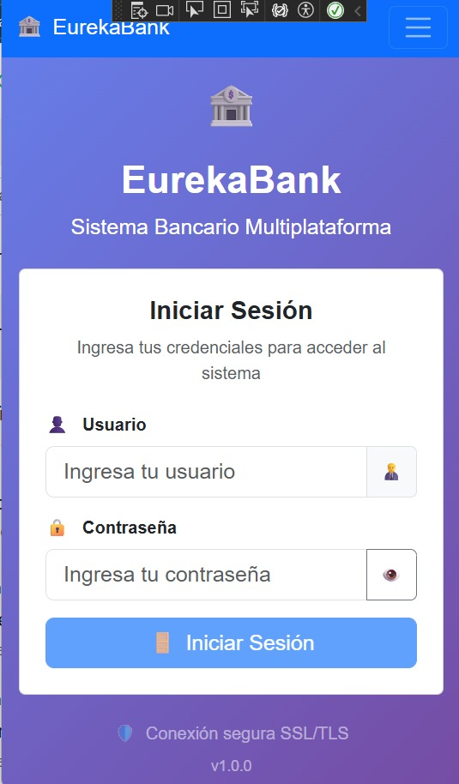
DESARROLLO
MARCO TEÓRICO
DESARROLLO
OBJETIVO
MODELO CONCEPTUAL DE LA BASE DE DATOS
CREAR BASE DE DATOS
CREACIÓN DEL SERVIDOR SOAP
CREACIÓN DEL PROYECTO – CLIENTE CONSOLA
CREACIÓN DEL PROYECTO – CLIENTE ESCRITORIO
CREACIÓN DEL PROYECTO – CLIENTE WEB
CREACIÓN DEL PROYECTO – CLIENTE MÓVIL
CREACION DEL PROYECTO – CLIENTE BPM
DIAGRAMAS
CONCLUSIONES
RECOMENDACIONES
BIBLIOGRAFÍA
Capturas del Sistema Móvil: Login

Slide 46
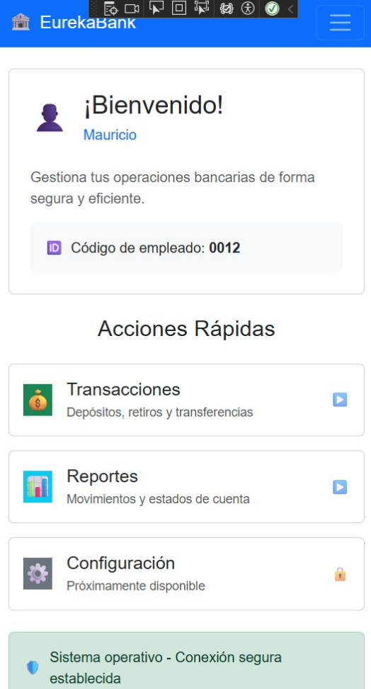
DESARROLLO
MARCO TEÓRICO
DESARROLLO
OBJETIVO
MODELO CONCEPTUAL DE LA BASE DE DATOS
CREAR BASE DE DATOS
CREACIÓN DEL SERVIDOR SOAP
CREACIÓN DEL PROYECTO – CLIENTE CONSOLA
CREACIÓN DEL PROYECTO – CLIENTE ESCRITORIO
CREACIÓN DEL PROYECTO – CLIENTE WEB
CREACIÓN DEL PROYECTO – CLIENTE MÓVIL
CREACION DEL PROYECTO – CLIENTE BPM
DIAGRAMAS
CONCLUSIONES
RECOMENDACIONES
BIBLIOGRAFÍA
Capturas del Sistema Móvil: Cliente Móvil - Menú Principal

Slide 47
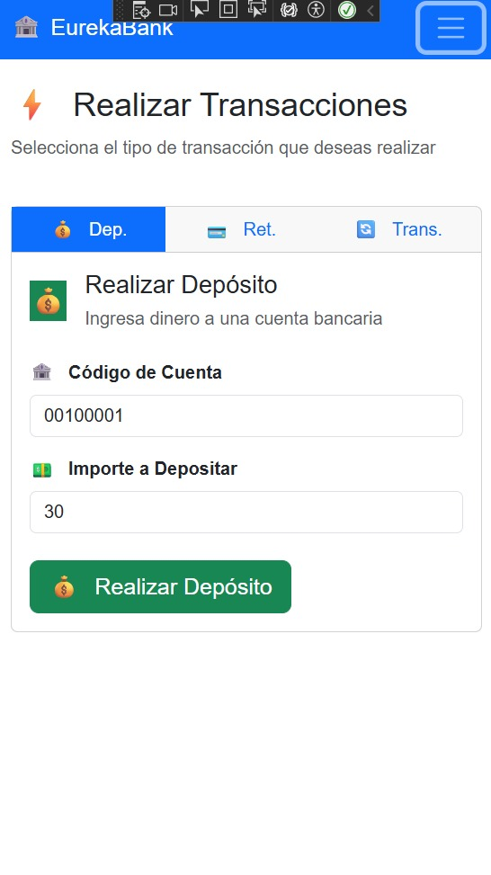
DESARROLLO
MARCO TEÓRICO
DESARROLLO
OBJETIVO
MODELO CONCEPTUAL DE LA BASE DE DATOS
CREAR BASE DE DATOS
CREACIÓN DEL SERVIDOR SOAP
CREACIÓN DEL PROYECTO – CLIENTE CONSOLA
CREACIÓN DEL PROYECTO – CLIENTE ESCRITORIO
CREACIÓN DEL PROYECTO – CLIENTE WEB
CREACIÓN DEL PROYECTO – CLIENTE MÓVIL
CREACION DEL PROYECTO – CLIENTE BPM
DIAGRAMAS
CONCLUSIONES
RECOMENDACIONES
BIBLIOGRAFÍA
Capturas del Sistema Móvil: Cliente Móvil - Realizar Depósito

Slide 48
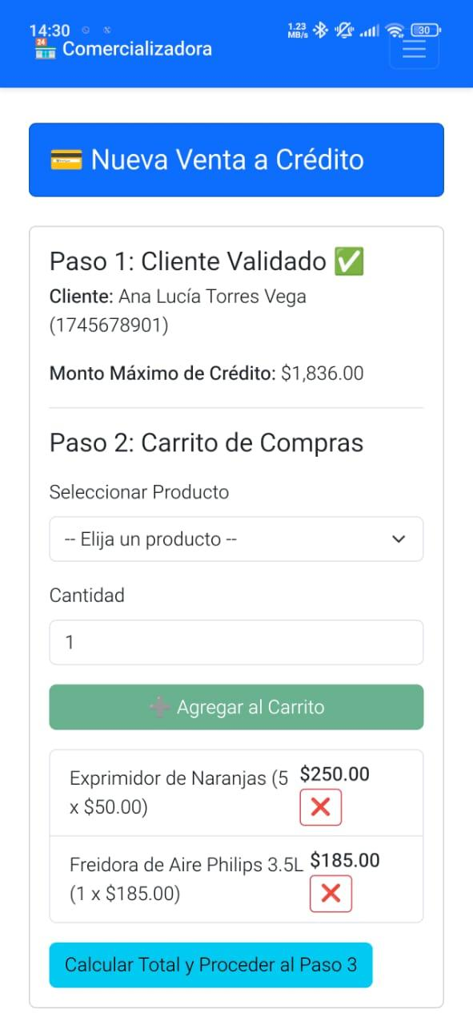
DESARROLLO
MARCO TEÓRICO
DESARROLLO
OBJETIVO
MODELO CONCEPTUAL DE LA BASE DE DATOS
CREAR BASE DE DATOS
CREACIÓN DEL SERVIDOR SOAP
CREACIÓN DEL PROYECTO – CLIENTE CONSOLA
CREACIÓN DEL PROYECTO – CLIENTE ESCRITORIO
CREACIÓN DEL PROYECTO – CLIENTE WEB
CREACIÓN DEL PROYECTO – CLIENTE MÓVIL
CREACION DEL PROYECTO – CLIENTE BPM
DIAGRAMAS
CONCLUSIONES
RECOMENDACIONES
BIBLIOGRAFÍA
Capturas del Sistema Móvil: Nueva Venta - Paso 2: Carrito Confirmado

Slide 49
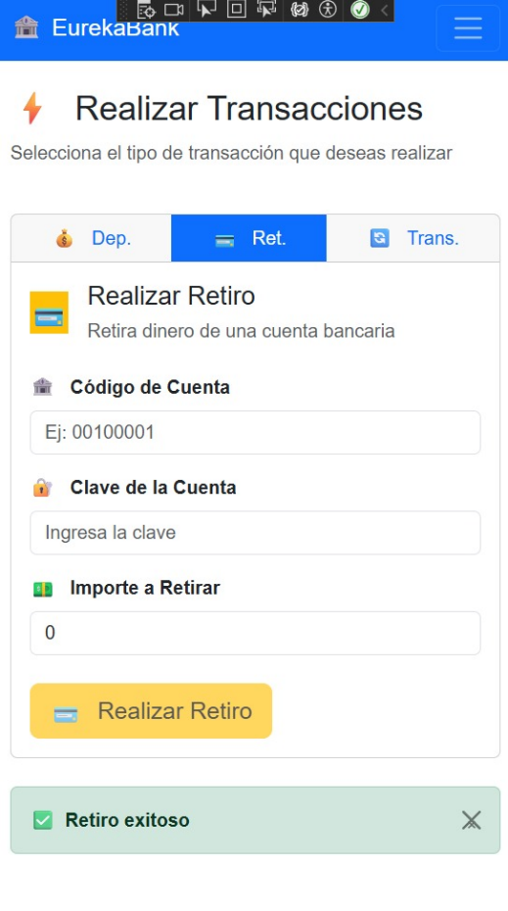
DESARROLLO
MARCO TEÓRICO
DESARROLLO
OBJETIVO
MODELO CONCEPTUAL DE LA BASE DE DATOS
CREAR BASE DE DATOS
CREACIÓN DEL SERVIDOR SOAP
CREACIÓN DEL PROYECTO – CLIENTE CONSOLA
CREACIÓN DEL PROYECTO – CLIENTE ESCRITORIO
CREACIÓN DEL PROYECTO – CLIENTE WEB
CREACIÓN DEL PROYECTO – CLIENTE MÓVIL
CREACION DEL PROYECTO – CLIENTE BPM
DIAGRAMAS
CONCLUSIONES
RECOMENDACIONES
BIBLIOGRAFÍA
Capturas del Sistema Móvil: Cliente Móvil - Realizar Retiro

Slide 50
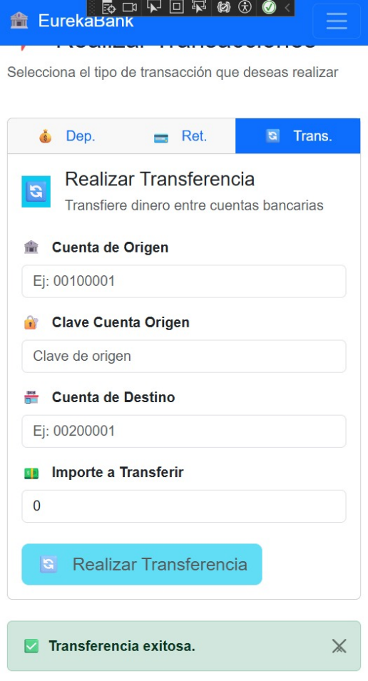
DESARROLLO
MARCO TEÓRICO
DESARROLLO
OBJETIVO
MODELO CONCEPTUAL DE LA BASE DE DATOS
CREAR BASE DE DATOS
CREACIÓN DEL SERVIDOR SOAP
CREACIÓN DEL PROYECTO – CLIENTE CONSOLA
CREACIÓN DEL PROYECTO – CLIENTE ESCRITORIO
CREACIÓN DEL PROYECTO – CLIENTE WEB
CREACIÓN DEL PROYECTO – CLIENTE MÓVIL
CREACION DEL PROYECTO – CLIENTE BPM
DIAGRAMAS
CONCLUSIONES
RECOMENDACIONES
BIBLIOGRAFÍA
Capturas del Sistema Móvil: Cliente Móvil - Realizar Transferencia con mensaje exitoso

Slide 51
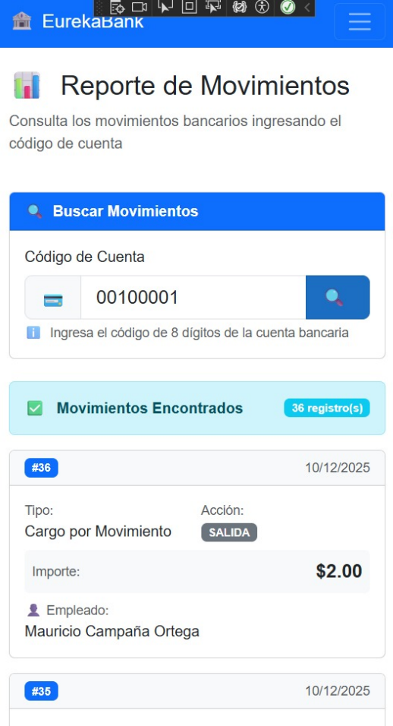
DESARROLLO
MARCO TEÓRICO
DESARROLLO
OBJETIVO
MODELO CONCEPTUAL DE LA BASE DE DATOS
CREAR BASE DE DATOS
CREACIÓN DEL SERVIDOR SOAP
CREACIÓN DEL PROYECTO – CLIENTE CONSOLA
CREACIÓN DEL PROYECTO – CLIENTE ESCRITORIO
CREACIÓN DEL PROYECTO – CLIENTE WEB
CREACIÓN DEL PROYECTO – CLIENTE MÓVIL
CREACION DEL PROYECTO – CLIENTE BPM
DIAGRAMAS
CONCLUSIONES
RECOMENDACIONES
BIBLIOGRAFÍA
Capturas del Sistema Móvil: Cliente Móvil - Consultar Movimientos

Slide 52
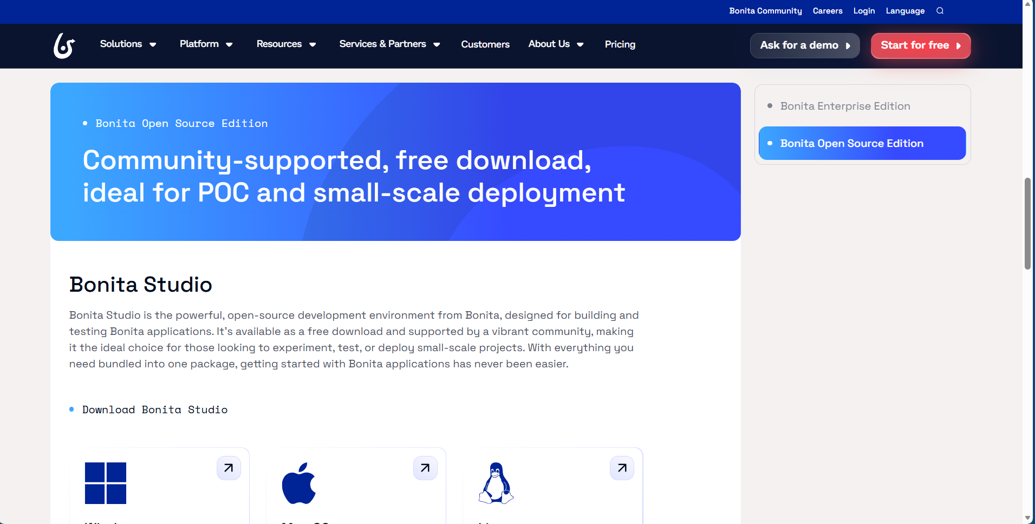
DESARROLLO
MARCO TEÓRICO
DESARROLLO
OBJETIVO
MODELO CONCEPTUAL DE LA BASE DE DATOS
CREAR BASE DE DATOS
CREACIÓN DEL SERVIDOR SOAP
CREACIÓN DEL PROYECTO – CLIENTE CONSOLA
CREACIÓN DEL PROYECTO – CLIENTE ESCRITORIO
CREACIÓN DEL PROYECTO – CLIENTE WEB
CREACIÓN DEL PROYECTO – CLIENTE MÓVIL
CREACION DEL PROYECTO – CLIENTE BPM
DIAGRAMAS
CONCLUSIONES
RECOMENDACIONES
BIBLIOGRAFÍA
1. Dirigirse a la página oficial de descarga de Bonita Soft y descargar la versión Open Source

Slide 53
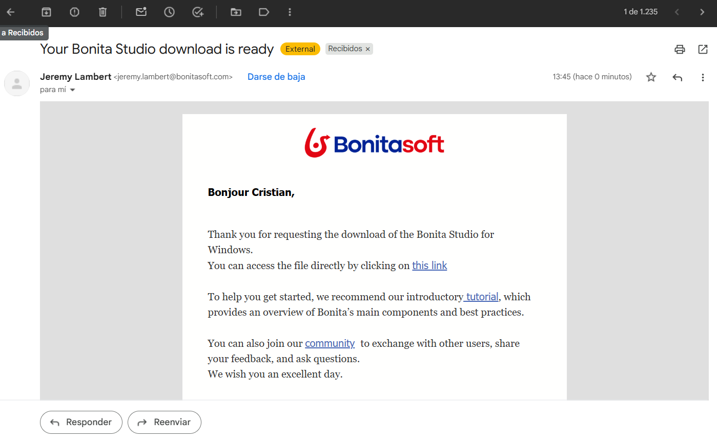
DESARROLLO
MARCO TEÓRICO
DESARROLLO
OBJETIVO
MODELO CONCEPTUAL DE LA BASE DE DATOS
CREAR BASE DE DATOS
CREACIÓN DEL SERVIDOR SOAP
CREACIÓN DEL PROYECTO – CLIENTE CONSOLA
CREACIÓN DEL PROYECTO – CLIENTE ESCRITORIO
CREACIÓN DEL PROYECTO – CLIENTE WEB
CREACIÓN DEL PROYECTO – CLIENTE MÓVIL
CREACION DEL PROYECTO – CLIENTE BPM
DIAGRAMAS
CONCLUSIONES
RECOMENDACIONES
BIBLIOGRAFÍA
2. Registrarse y abrir el correo donde llega el enlace de descarga

Slide 54
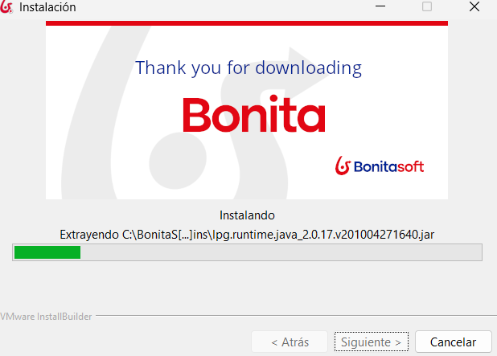
DESARROLLO
MARCO TEÓRICO
DESARROLLO
OBJETIVO
MODELO CONCEPTUAL DE LA BASE DE DATOS
CREAR BASE DE DATOS
CREACIÓN DEL SERVIDOR SOAP
CREACIÓN DEL PROYECTO – CLIENTE CONSOLA
CREACIÓN DEL PROYECTO – CLIENTE ESCRITORIO
CREACIÓN DEL PROYECTO – CLIENTE WEB
CREACIÓN DEL PROYECTO – CLIENTE MÓVIL
CREACION DEL PROYECTO – CLIENTE BPM
DIAGRAMAS
CONCLUSIONES
RECOMENDACIONES
BIBLIOGRAFÍA
3. Instalar Bonitasoft

Slide 55
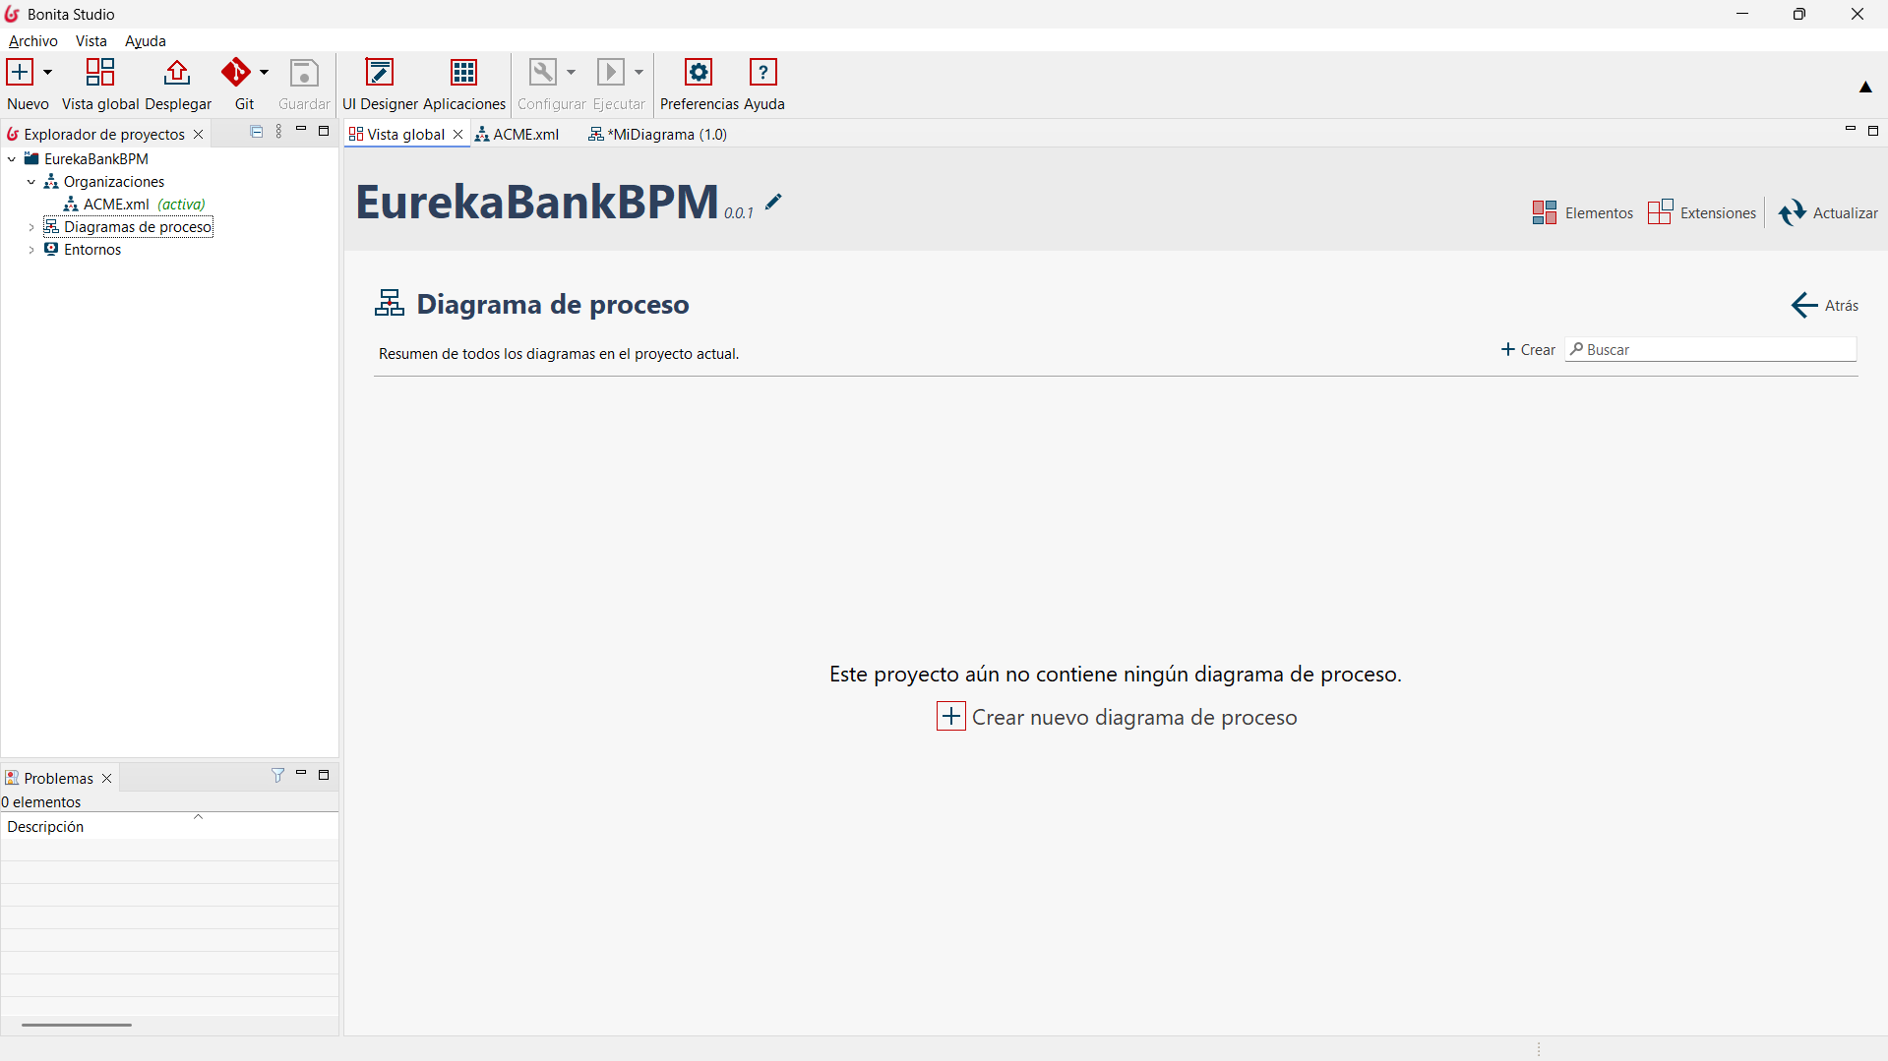
DESARROLLO
MARCO TEÓRICO
DESARROLLO
OBJETIVO
MODELO CONCEPTUAL DE LA BASE DE DATOS
CREAR BASE DE DATOS
CREACIÓN DEL SERVIDOR SOAP
CREACIÓN DEL PROYECTO – CLIENTE CONSOLA
CREACIÓN DEL PROYECTO – CLIENTE ESCRITORIO
CREACIÓN DEL PROYECTO – CLIENTE WEB
CREACIÓN DEL PROYECTO – CLIENTE MÓVIL
CREACION DEL PROYECTO – CLIENTE BPM
DIAGRAMAS
CONCLUSIONES
RECOMENDACIONES
BIBLIOGRAFÍA
4. Creamos un nuevo proyecto en blanco llamado EurekaBankBPM

Slide 56
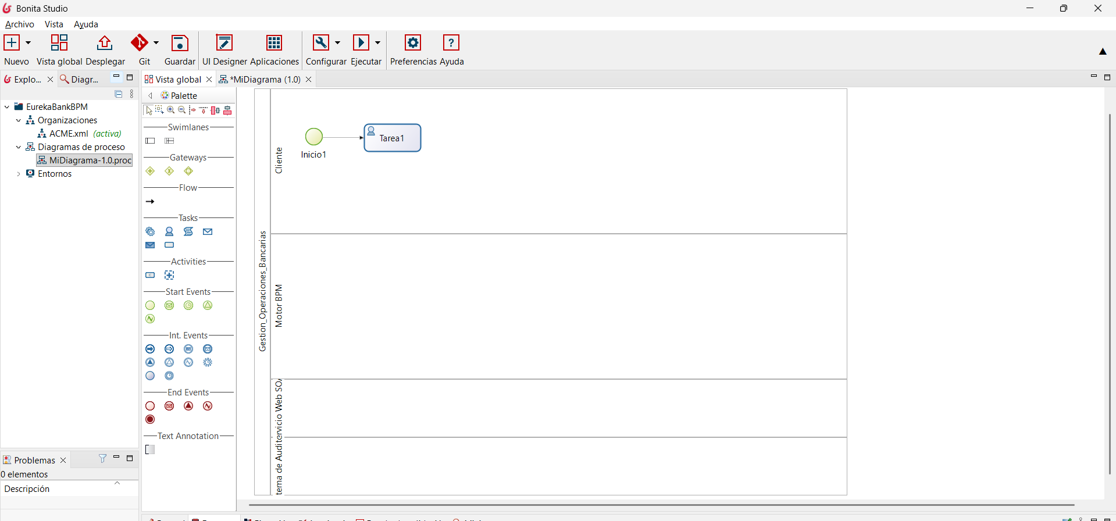
DESARROLLO
MARCO TEÓRICO
DESARROLLO
OBJETIVO
MODELO CONCEPTUAL DE LA BASE DE DATOS
CREAR BASE DE DATOS
CREACIÓN DEL SERVIDOR SOAP
CREACIÓN DEL PROYECTO – CLIENTE CONSOLA
CREACIÓN DEL PROYECTO – CLIENTE ESCRITORIO
CREACIÓN DEL PROYECTO – CLIENTE WEB
CREACIÓN DEL PROYECTO – CLIENTE MÓVIL
CREACION DEL PROYECTO – CLIENTE BPM
DIAGRAMAS
CONCLUSIONES
RECOMENDACIONES
BIBLIOGRAFÍA
5. Creamos un nuevo diagrama de proceso y añadimos 4 Sendas: Cliente, Motor BPM, Servicio Web SOAP, Sistema de Auditoria.

Slide 57

DESARROLLO
MARCO TEÓRICO
DESARROLLO
OBJETIVO
MODELO CONCEPTUAL DE LA BASE DE DATOS
CREAR BASE DE DATOS
CREACIÓN DEL SERVIDOR SOAP
CREACIÓN DEL PROYECTO – CLIENTE CONSOLA
CREACIÓN DEL PROYECTO – CLIENTE ESCRITORIO
CREACIÓN DEL PROYECTO – CLIENTE WEB
CREACIÓN DEL PROYECTO – CLIENTE MÓVIL
CREACION DEL PROYECTO – CLIENTE BPM
DIAGRAMAS
CONCLUSIONES
RECOMENDACIONES
BIBLIOGRAFÍA
6. Creamos las variables de proceso del pool

Slide 58

DESARROLLO
MARCO TEÓRICO
DESARROLLO
OBJETIVO
MODELO CONCEPTUAL DE LA BASE DE DATOS
CREAR BASE DE DATOS
CREACIÓN DEL SERVIDOR SOAP
CREACIÓN DEL PROYECTO – CLIENTE CONSOLA
CREACIÓN DEL PROYECTO – CLIENTE ESCRITORIO
CREACIÓN DEL PROYECTO – CLIENTE WEB
CREACIÓN DEL PROYECTO – CLIENTE MÓVIL
CREACION DEL PROYECTO – CLIENTE BPM
DIAGRAMAS
CONCLUSIONES
RECOMENDACIONES
BIBLIOGRAFÍA
6. Creación de Tasks para Capturar Solicitud, Visualización de Resultados y errores, ambos de tipo Tarea Humana

Slide 59

DESARROLLO
MARCO TEÓRICO
DESARROLLO
OBJETIVO
MODELO CONCEPTUAL DE LA BASE DE DATOS
CREAR BASE DE DATOS
CREACIÓN DEL SERVIDOR SOAP
CREACIÓN DEL PROYECTO – CLIENTE CONSOLA
CREACIÓN DEL PROYECTO – CLIENTE ESCRITORIO
CREACIÓN DEL PROYECTO – CLIENTE WEB
CREACIÓN DEL PROYECTO – CLIENTE MÓVIL
CREACION DEL PROYECTO – CLIENTE BPM
DIAGRAMAS
CONCLUSIONES
RECOMENDACIONES
BIBLIOGRAFÍA
7. Configuración en la Task de Capturar Solicitud

Slide 60

DESARROLLO
MARCO TEÓRICO
DESARROLLO
OBJETIVO
MODELO CONCEPTUAL DE LA BASE DE DATOS
CREAR BASE DE DATOS
CREACIÓN DEL SERVIDOR SOAP
CREACIÓN DEL PROYECTO – CLIENTE CONSOLA
CREACIÓN DEL PROYECTO – CLIENTE ESCRITORIO
CREACIÓN DEL PROYECTO – CLIENTE WEB
CREACIÓN DEL PROYECTO – CLIENTE MÓVIL
CREACION DEL PROYECTO – CLIENTE BPM
DIAGRAMAS
CONCLUSIONES
RECOMENDACIONES
BIBLIOGRAFÍA
8. Mapear entradas con las variables antes creadas

Slide 61

DESARROLLO
MARCO TEÓRICO
DESARROLLO
OBJETIVO
MODELO CONCEPTUAL DE LA BASE DE DATOS
CREAR BASE DE DATOS
CREACIÓN DEL SERVIDOR SOAP
CREACIÓN DEL PROYECTO – CLIENTE CONSOLA
CREACIÓN DEL PROYECTO – CLIENTE ESCRITORIO
CREACIÓN DEL PROYECTO – CLIENTE WEB
CREACIÓN DEL PROYECTO – CLIENTE MÓVIL
CREACION DEL PROYECTO – CLIENTE BPM
DIAGRAMAS
CONCLUSIONES
RECOMENDACIONES
BIBLIOGRAFÍA
9. Creación de una nueva variable con los tipos de operación que soporta nuestro servidor

Slide 62

DESARROLLO
MARCO TEÓRICO
DESARROLLO
OBJETIVO
MODELO CONCEPTUAL DE LA BASE DE DATOS
CREAR BASE DE DATOS
CREACIÓN DEL SERVIDOR SOAP
CREACIÓN DEL PROYECTO – CLIENTE CONSOLA
CREACIÓN DEL PROYECTO – CLIENTE ESCRITORIO
CREACIÓN DEL PROYECTO – CLIENTE WEB
CREACIÓN DEL PROYECTO – CLIENTE MÓVIL
CREACION DEL PROYECTO – CLIENTE BPM
DIAGRAMAS
CONCLUSIONES
RECOMENDACIONES
BIBLIOGRAFÍA
10. Dentro de Ejecución > Formulario y pulsando en Editar Formulario establecemos la siguiente configuración

Slide 63

DESARROLLO
MARCO TEÓRICO
DESARROLLO
OBJETIVO
MODELO CONCEPTUAL DE LA BASE DE DATOS
CREAR BASE DE DATOS
CREACIÓN DEL SERVIDOR SOAP
CREACIÓN DEL PROYECTO – CLIENTE CONSOLA
CREACIÓN DEL PROYECTO – CLIENTE ESCRITORIO
CREACIÓN DEL PROYECTO – CLIENTE WEB
CREACIÓN DEL PROYECTO – CLIENTE MÓVIL
CREACION DEL PROYECTO – CLIENTE BPM
DIAGRAMAS
CONCLUSIONES
RECOMENDACIONES
BIBLIOGRAFÍA
11. Dentro de Ejecución > Formulario y pulsando en Editar Formulario establecemos la siguiente configuración

Slide 64

DESARROLLO
MARCO TEÓRICO
DESARROLLO
OBJETIVO
MODELO CONCEPTUAL DE LA BASE DE DATOS
CREAR BASE DE DATOS
CREACIÓN DEL SERVIDOR SOAP
CREACIÓN DEL PROYECTO – CLIENTE CONSOLA
CREACIÓN DEL PROYECTO – CLIENTE ESCRITORIO
CREACIÓN DEL PROYECTO – CLIENTE WEB
CREACIÓN DEL PROYECTO – CLIENTE MÓVIL
CREACION DEL PROYECTO – CLIENTE BPM
DIAGRAMAS
CONCLUSIONES
RECOMENDACIONES
BIBLIOGRAFÍA
12. Finalmente el Motor BPM y su interacción con la senda Cliente se ve de la siguiente manera

Slide 65

DESARROLLO
MARCO TEÓRICO
DESARROLLO
OBJETIVO
MODELO CONCEPTUAL DE LA BASE DE DATOS
CREAR BASE DE DATOS
CREACIÓN DEL SERVIDOR SOAP
CREACIÓN DEL PROYECTO – CLIENTE CONSOLA
CREACIÓN DEL PROYECTO – CLIENTE ESCRITORIO
CREACIÓN DEL PROYECTO – CLIENTE WEB
CREACIÓN DEL PROYECTO – CLIENTE MÓVIL
CREACION DEL PROYECTO – CLIENTE BPM
DIAGRAMAS
CONCLUSIONES
RECOMENDACIONES
BIBLIOGRAFÍA
13. Los elementos conectados se ven de la siguiente manera

Slide 66

DESARROLLO
MARCO TEÓRICO
DESARROLLO
OBJETIVO
MODELO CONCEPTUAL DE LA BASE DE DATOS
CREAR BASE DE DATOS
CREACIÓN DEL SERVIDOR SOAP
CREACIÓN DEL PROYECTO – CLIENTE CONSOLA
CREACIÓN DEL PROYECTO – CLIENTE ESCRITORIO
CREACIÓN DEL PROYECTO – CLIENTE WEB
CREACIÓN DEL PROYECTO – CLIENTE MÓVIL
CREACION DEL PROYECTO – CLIENTE BPM
DIAGRAMAS
CONCLUSIONES
RECOMENDACIONES
BIBLIOGRAFÍA
14. Conector hacia la Task Consultar Movimientos

Slide 67

DESARROLLO
MARCO TEÓRICO
DESARROLLO
OBJETIVO
MODELO CONCEPTUAL DE LA BASE DE DATOS
CREAR BASE DE DATOS
CREACIÓN DEL SERVIDOR SOAP
CREACIÓN DEL PROYECTO – CLIENTE CONSOLA
CREACIÓN DEL PROYECTO – CLIENTE ESCRITORIO
CREACIÓN DEL PROYECTO – CLIENTE WEB
CREACIÓN DEL PROYECTO – CLIENTE MÓVIL
CREACION DEL PROYECTO – CLIENTE BPM
DIAGRAMAS
CONCLUSIONES
RECOMENDACIONES
BIBLIOGRAFÍA
15. Conector hacia la Task Es Depósito

Slide 68

DESARROLLO
MARCO TEÓRICO
DESARROLLO
OBJETIVO
MODELO CONCEPTUAL DE LA BASE DE DATOS
CREAR BASE DE DATOS
CREACIÓN DEL SERVIDOR SOAP
CREACIÓN DEL PROYECTO – CLIENTE CONSOLA
CREACIÓN DEL PROYECTO – CLIENTE ESCRITORIO
CREACIÓN DEL PROYECTO – CLIENTE WEB
CREACIÓN DEL PROYECTO – CLIENTE MÓVIL
CREACION DEL PROYECTO – CLIENTE BPM
DIAGRAMAS
CONCLUSIONES
RECOMENDACIONES
BIBLIOGRAFÍA
16. Conector hacia la Task Es Retiro

Slide 69

DESARROLLO
MARCO TEÓRICO
DESARROLLO
OBJETIVO
MODELO CONCEPTUAL DE LA BASE DE DATOS
CREAR BASE DE DATOS
CREACIÓN DEL SERVIDOR SOAP
CREACIÓN DEL PROYECTO – CLIENTE CONSOLA
CREACIÓN DEL PROYECTO – CLIENTE ESCRITORIO
CREACIÓN DEL PROYECTO – CLIENTE WEB
CREACIÓN DEL PROYECTO – CLIENTE MÓVIL
CREACION DEL PROYECTO – CLIENTE BPM
DIAGRAMAS
CONCLUSIONES
RECOMENDACIONES
BIBLIOGRAFÍA
17. Conector hacia la Task Es Transferencia

Slide 70

DESARROLLO
MARCO TEÓRICO
DESARROLLO
OBJETIVO
MODELO CONCEPTUAL DE LA BASE DE DATOS
CREAR BASE DE DATOS
CREACIÓN DEL SERVIDOR SOAP
CREACIÓN DEL PROYECTO – CLIENTE CONSOLA
CREACIÓN DEL PROYECTO – CLIENTE ESCRITORIO
CREACIÓN DEL PROYECTO – CLIENTE WEB
CREACIÓN DEL PROYECTO – CLIENTE MÓVIL
CREACION DEL PROYECTO – CLIENTE BPM
DIAGRAMAS
CONCLUSIONES
RECOMENDACIONES
BIBLIOGRAFÍA
18. Dentro de Ejecución > Conectores de Entrada Agregamos un nuevo conector. Establecemos nombre

Slide 71

DESARROLLO
MARCO TEÓRICO
DESARROLLO
OBJETIVO
MODELO CONCEPTUAL DE LA BASE DE DATOS
CREAR BASE DE DATOS
CREACIÓN DEL SERVIDOR SOAP
CREACIÓN DEL PROYECTO – CLIENTE CONSOLA
CREACIÓN DEL PROYECTO – CLIENTE ESCRITORIO
CREACIÓN DEL PROYECTO – CLIENTE WEB
CREACIÓN DEL PROYECTO – CLIENTE MÓVIL
CREACION DEL PROYECTO – CLIENTE BPM
DIAGRAMAS
CONCLUSIONES
RECOMENDACIONES
BIBLIOGRAFÍA
19. Agregamos el wsdl del servicio

Slide 72

DESARROLLO
MARCO TEÓRICO
DESARROLLO
OBJETIVO
MODELO CONCEPTUAL DE LA BASE DE DATOS
CREAR BASE DE DATOS
CREACIÓN DEL SERVIDOR SOAP
CREACIÓN DEL PROYECTO – CLIENTE CONSOLA
CREACIÓN DEL PROYECTO – CLIENTE ESCRITORIO
CREACIÓN DEL PROYECTO – CLIENTE WEB
CREACIÓN DEL PROYECTO – CLIENTE MÓVIL
CREACION DEL PROYECTO – CLIENTE BPM
DIAGRAMAS
CONCLUSIONES
RECOMENDACIONES
BIBLIOGRAFÍA
20. Formulario dinámico de Capturar Solicitu

Slide 73

DESARROLLO
MARCO TEÓRICO
DESARROLLO
OBJETIVO
MODELO CONCEPTUAL DE LA BASE DE DATOS
CREAR BASE DE DATOS
CREACIÓN DEL SERVIDOR SOAP
CREACIÓN DEL PROYECTO – CLIENTE CONSOLA
CREACIÓN DEL PROYECTO – CLIENTE ESCRITORIO
CREACIÓN DEL PROYECTO – CLIENTE WEB
CREACIÓN DEL PROYECTO – CLIENTE MÓVIL
CREACION DEL PROYECTO – CLIENTE BPM
DIAGRAMAS
CONCLUSIONES
RECOMENDACIONES
BIBLIOGRAFÍA
21. Selección de Depósito

Slide 74

DESARROLLO
MARCO TEÓRICO
DESARROLLO
OBJETIVO
MODELO CONCEPTUAL DE LA BASE DE DATOS
CREAR BASE DE DATOS
CREACIÓN DEL SERVIDOR SOAP
CREACIÓN DEL PROYECTO – CLIENTE CONSOLA
CREACIÓN DEL PROYECTO – CLIENTE ESCRITORIO
CREACIÓN DEL PROYECTO – CLIENTE WEB
CREACIÓN DEL PROYECTO – CLIENTE MÓVIL
CREACION DEL PROYECTO – CLIENTE BPM
DIAGRAMAS
CONCLUSIONES
RECOMENDACIONES
BIBLIOGRAFÍA
22. Selección de Transferencia

Slide 75

DESARROLLO
MARCO TEÓRICO
DESARROLLO
OBJETIVO
MODELO CONCEPTUAL DE LA BASE DE DATOS
CREAR BASE DE DATOS
CREACIÓN DEL SERVIDOR SOAP
CREACIÓN DEL PROYECTO – CLIENTE CONSOLA
CREACIÓN DEL PROYECTO – CLIENTE ESCRITORIO
CREACIÓN DEL PROYECTO – CLIENTE WEB
CREACIÓN DEL PROYECTO – CLIENTE MÓVIL
CREACION DEL PROYECTO – CLIENTE BPM
DIAGRAMAS
CONCLUSIONES
RECOMENDACIONES
BIBLIOGRAFÍA
23. Selección de Retiro

Slide 76

DESARROLLO
MARCO TEÓRICO
DESARROLLO
OBJETIVO
MODELO CONCEPTUAL DE LA BASE DE DATOS
CREAR BASE DE DATOS
CREACIÓN DEL SERVIDOR SOAP
CREACIÓN DEL PROYECTO – CLIENTE CONSOLA
CREACIÓN DEL PROYECTO – CLIENTE ESCRITORIO
CREACIÓN DEL PROYECTO – CLIENTE WEB
CREACIÓN DEL PROYECTO – CLIENTE MÓVIL
CREACION DEL PROYECTO – CLIENTE BPM
DIAGRAMAS
CONCLUSIONES
RECOMENDACIONES
BIBLIOGRAFÍA
24. Selección de Consulta

Slide 77

DESARROLLO
MARCO TEÓRICO
DESARROLLO
OBJETIVO
MODELO CONCEPTUAL DE LA BASE DE DATOS
CREAR BASE DE DATOS
CREACIÓN DEL SERVIDOR SOAP
CREACIÓN DEL PROYECTO – CLIENTE CONSOLA
CREACIÓN DEL PROYECTO – CLIENTE ESCRITORIO
CREACIÓN DEL PROYECTO – CLIENTE WEB
CREACIÓN DEL PROYECTO – CLIENTE MÓVIL
CREACION DEL PROYECTO – CLIENTE BPM
DIAGRAMAS
CONCLUSIONES
RECOMENDACIONES
BIBLIOGRAFÍA
25. Operación Depósito

Slide 78

DESARROLLO
MARCO TEÓRICO
DESARROLLO
OBJETIVO
MODELO CONCEPTUAL DE LA BASE DE DATOS
CREAR BASE DE DATOS
CREACIÓN DEL SERVIDOR SOAP
CREACIÓN DEL PROYECTO – CLIENTE CONSOLA
CREACIÓN DEL PROYECTO – CLIENTE ESCRITORIO
CREACIÓN DEL PROYECTO – CLIENTE WEB
CREACIÓN DEL PROYECTO – CLIENTE MÓVIL
CREACION DEL PROYECTO – CLIENTE BPM
DIAGRAMAS
CONCLUSIONES
RECOMENDACIONES
BIBLIOGRAFÍA
26. Operación Transferencia

Slide 79

DESARROLLO
MARCO TEÓRICO
DESARROLLO
OBJETIVO
MODELO CONCEPTUAL DE LA BASE DE DATOS
CREAR BASE DE DATOS
CREACIÓN DEL SERVIDOR SOAP
CREACIÓN DEL PROYECTO – CLIENTE CONSOLA
CREACIÓN DEL PROYECTO – CLIENTE ESCRITORIO
CREACIÓN DEL PROYECTO – CLIENTE WEB
CREACIÓN DEL PROYECTO – CLIENTE MÓVIL
CREACION DEL PROYECTO – CLIENTE BPM
DIAGRAMAS
CONCLUSIONES
RECOMENDACIONES
BIBLIOGRAFÍA
27. Operación Retiro

Slide 80

DESARROLLO
MARCO TEÓRICO
DESARROLLO
OBJETIVO
MODELO CONCEPTUAL DE LA BASE DE DATOS
CREAR BASE DE DATOS
CREACIÓN DEL SERVIDOR SOAP
CREACIÓN DEL PROYECTO – CLIENTE CONSOLA
CREACIÓN DEL PROYECTO – CLIENTE ESCRITORIO
CREACIÓN DEL PROYECTO – CLIENTE WEB
CREACIÓN DEL PROYECTO – CLIENTE MÓVIL
CREACION DEL PROYECTO – CLIENTE BPM
DIAGRAMAS
CONCLUSIONES
RECOMENDACIONES
BIBLIOGRAFÍA
28. Consulta de Movimientos

Slide 81

DESARROLLO
MARCO TEÓRICO
DESARROLLO
OBJETIVO
MODELO CONCEPTUAL DE LA BASE DE DATOS
CREAR BASE DE DATOS
CREACIÓN DEL SERVIDOR SOAP
CREACIÓN DEL PROYECTO – CLIENTE CONSOLA
CREACIÓN DEL PROYECTO – CLIENTE ESCRITORIO
CREACIÓN DEL PROYECTO – CLIENTE WEB
CREACIÓN DEL PROYECTO – CLIENTE MÓVIL
CREACION DEL PROYECTO – CLIENTE BPM
DIAGRAMAS
CONCLUSIONES
RECOMENDACIONES
BIBLIOGRAFÍA
29. Alerta de error

Slide 82

DESARROLLO
MARCO TEÓRICO
DESARROLLO
OBJETIVO
MODELO CONCEPTUAL DE LA BASE DE DATOS
CREAR BASE DE DATOS
CREACIÓN DEL SERVIDOR SOAP
CREACIÓN DEL PROYECTO – CLIENTE CONSOLA
CREACIÓN DEL PROYECTO – CLIENTE ESCRITORIO
CREACIÓN DEL PROYECTO – CLIENTE WEB
CREACIÓN DEL PROYECTO – CLIENTE MÓVIL
CREACION DEL PROYECTO – CLIENTE BPM
DIAGRAMAS
CONCLUSIONES
RECOMENDACIONES
BIBLIOGRAFÍA
Diagrama Arquitectura de Software

Slide 83

DESARROLLO
MARCO TEÓRICO
DESARROLLO
OBJETIVO
MODELO CONCEPTUAL DE LA BASE DE DATOS
CREAR BASE DE DATOS
CREACIÓN DEL SERVIDOR SOAP
CREACIÓN DEL PROYECTO – CLIENTE CONSOLA
CREACIÓN DEL PROYECTO – CLIENTE ESCRITORIO
CREACIÓN DEL PROYECTO – CLIENTE WEB
CREACIÓN DEL PROYECTO – CLIENTE MÓVIL
CREACION DEL PROYECTO – CLIENTE BPM
DIAGRAMAS
CONCLUSIONES
RECOMENDACIONES
BIBLIOGRAFÍA
Diagrama de Casos de Uso

Slide 84

DESARROLLO
MARCO TEÓRICO
DESARROLLO
OBJETIVO
MODELO CONCEPTUAL DE LA BASE DE DATOS
CREAR BASE DE DATOS
CREACIÓN DEL SERVIDOR SOAP
CREACIÓN DEL PROYECTO – CLIENTE CONSOLA
CREACIÓN DEL PROYECTO – CLIENTE ESCRITORIO
CREACIÓN DEL PROYECTO – CLIENTE WEB
CREACIÓN DEL PROYECTO – CLIENTE MÓVIL
CREACION DEL PROYECTO – CLIENTE BPM
DIAGRAMAS
CONCLUSIONES
RECOMENDACIONES
BIBLIOGRAFÍA
Diagrama de Casos de Uso

Slide 85
DESARROLLO
MARCO TEÓRICO
DESARROLLO
OBJETIVO
MODELO CONCEPTUAL DE LA BASE DE DATOS
CREAR BASE DE DATOS
CREACIÓN DEL SERVIDOR SOAP
CREACIÓN DEL PROYECTO – CLIENTE CONSOLA
CREACIÓN DEL PROYECTO – CLIENTE ESCRITORIO
CREACIÓN DEL PROYECTO – CLIENTE WEB
CREACIÓN DEL PROYECTO – CLIENTE MÓVIL
CREACION DEL PROYECTO – CLIENTE BPM
DIAGRAMAS
CONCLUSIONES
RECOMENDACIONES
BIBLIOGRAFÍA
Diagrama de Diagrama Eureka Bank

Slide 86
CONCLUSIONES
MARCO TEÓRICO
DESARROLLO
OBJETIVO
MODELO CONCEPTUAL DE LA BASE DE DATOS
CREAR BASE DE DATOS
CREACIÓN DEL SERVIDOR SOAP
CREACIÓN DEL PROYECTO – CLIENTE CONSOLA
CREACIÓN DEL PROYECTO – CLIENTE ESCRITORIO
CREACIÓN DEL PROYECTO – CLIENTE WEB
CREACIÓN DEL PROYECTO – CLIENTE MÓVIL
CREACION DEL PROYECTO – CLIENTE BPM
DIAGRAMAS
CONCLUSIONES
RECOMENDACIONES
BIBLIOGRAFÍA
• Se implementó exitosamente un sistema bancario completo basado en servicios web SOAP, demostrando la viabilidad y beneficios de la Arquitectura Orientada a Servicios (SOA) para aplicaciones empresariales complejas.
• La separación de responsabilidades en tres capas (Presentación, Lógica de Negocio y Datos) facilitó el desarrollo paralelo, el mantenimiento y las pruebas independientes de cada componente.
• El uso de patrones de diseño como DAO, DTO y Service Layer mejoró significativamente la calidad del código, facilitando su comprensión, mantenimiento y extensibilidad futura.
• La implementación de cuatro tipos de clientes diferentes (Consola, Escritorio, Web y Móvil) desde una única API de servicios web SOAP demostró la interoperabilidad y reutilización efectiva de la lógica de negocio.

Slide 87
RECOMENDACIONES
MARCO TEÓRICO
DESARROLLO
OBJETIVO
MODELO CONCEPTUAL DE LA BASE DE DATOS
CREAR BASE DE DATOS
CREACIÓN DEL SERVIDOR SOAP
CREACIÓN DEL PROYECTO – CLIENTE CONSOLA
CREACIÓN DEL PROYECTO – CLIENTE ESCRITORIO
CREACIÓN DEL PROYECTO – CLIENTE WEB
CREACIÓN DEL PROYECTO – CLIENTE MÓVIL
CREACION DEL PROYECTO – CLIENTE BPM
DIAGRAMAS
CONCLUSIONES
RECOMENDACIONES
BIBLIOGRAFÍA
• Implementar medidas de seguridad adicionales como autenticación de dos factores (2FA) y encriptación end-to-end para proteger la información financiera sensible de los clientes y garantizar transacciones seguras en el sistema bancario.
• Migrar gradualmente de SOAP a arquitecturas REST o GraphQL para aprovechar las ventajas de APIs más ligeras y modernas, manteniendo compatibilidad con sistemas legacy mediante gateways.
• Implementar un sistema de notificaciones en tiempo real que alerte a los clientes sobre movimientos bancarios, saldos bajos y operaciones sospechosas, mejorando la experiencia de usuario y la seguridad.
• Añadir pruebas automatizadas unitarias e integración continua (CI/CD) para garantizar la calidad del código y facilitar el despliegue de nuevas funcionalidades sin interrumpir el servicio.

Slide 88
BIBLIOGRAFÍA
MARCO TEÓRICO
DESARROLLO
OBJETIVO
MODELO CONCEPTUAL DE LA BASE DE DATOS
CREAR BASE DE DATOS
CREACIÓN DEL SERVIDOR SOAP
CREACIÓN DEL PROYECTO – CLIENTE CONSOLA
CREACIÓN DEL PROYECTO – CLIENTE ESCRITORIO
CREACIÓN DEL PROYECTO – CLIENTE WEB
CREACIÓN DEL PROYECTO – CLIENTE MÓVIL
CREACION DEL PROYECTO – CLIENTE BPM
DIAGRAMAS
CONCLUSIONES
RECOMENDACIONES
BIBLIOGRAFÍA
[1] Microsoft .NET Framework Documentation. https://docs.microsoft.com/en-us/dotnet/framework/ Documentación oficial de .NET Framework 4.8
[2] Windows Communication Foundation (WCF) Documentation. https://docs.microsoft.com/en-us/dotnet/framework/wcf/ Especificación y guías de WCF para servicios SOAP
[3] ASP.NET Web Services Documentation. https://docs.microsoft.com/en-us/aspnet/web-forms/ Documentación de ASP.NET Web Forms y servicios web
[4] JPA/Hibernate Documentation. https://docs.microsoft.com/en-us/ef/ Documentación oficial de JPA/Hibernate para acceso a datos
[5] SQL Server LocalDB Documentation. https://docs.microsoft.com/en-us/sql/database-engine/configure-windows/sql-server-express-localdb Documentación de SQL Server Express LocalDB

